Slide 1


Dějiny a urbanistický vývoj městské čtvrti Ostravy – Mariánských Hor
Mgr. Lucie Augustinková, Ph.D.

Slide 2


Dějiny a urbanistický vývoj městské čtvrti Ostravy – Mariánských Hor
Cílem prezentace je ukázat urbanistický vývoj městské čtvrti od malé vísky po industriální prostor a součást ostravské aglomerace.

Slide 3
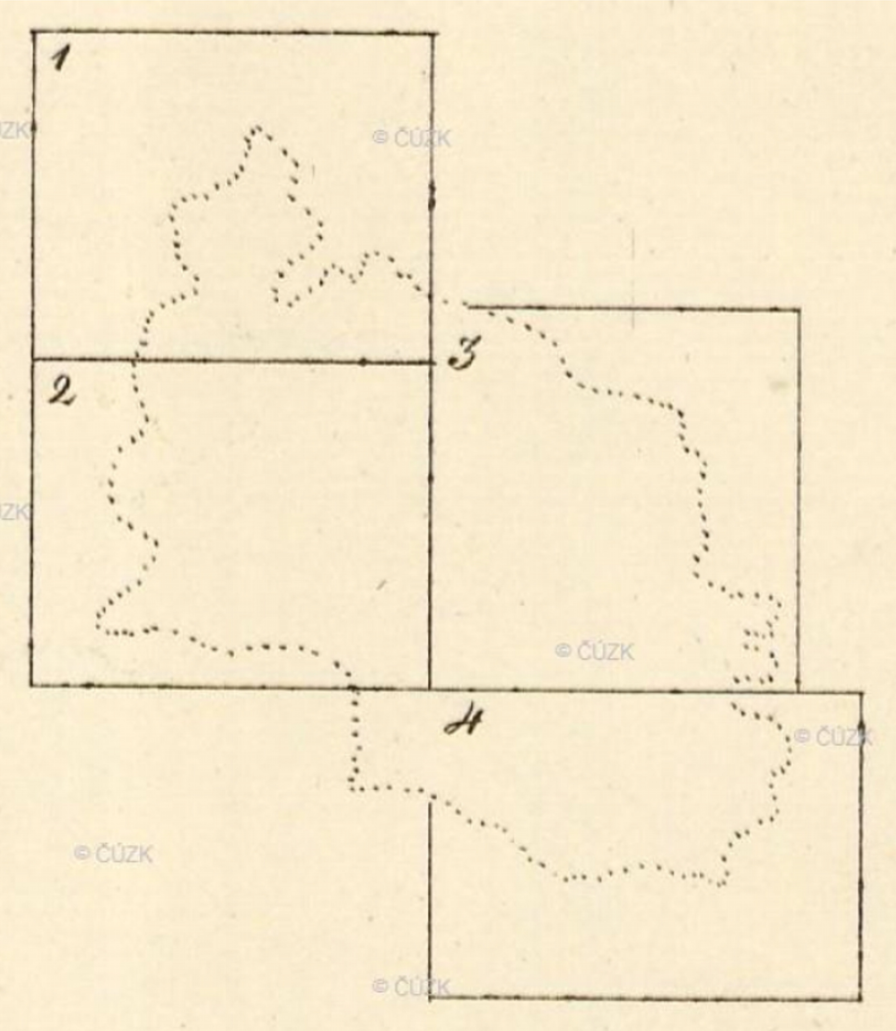
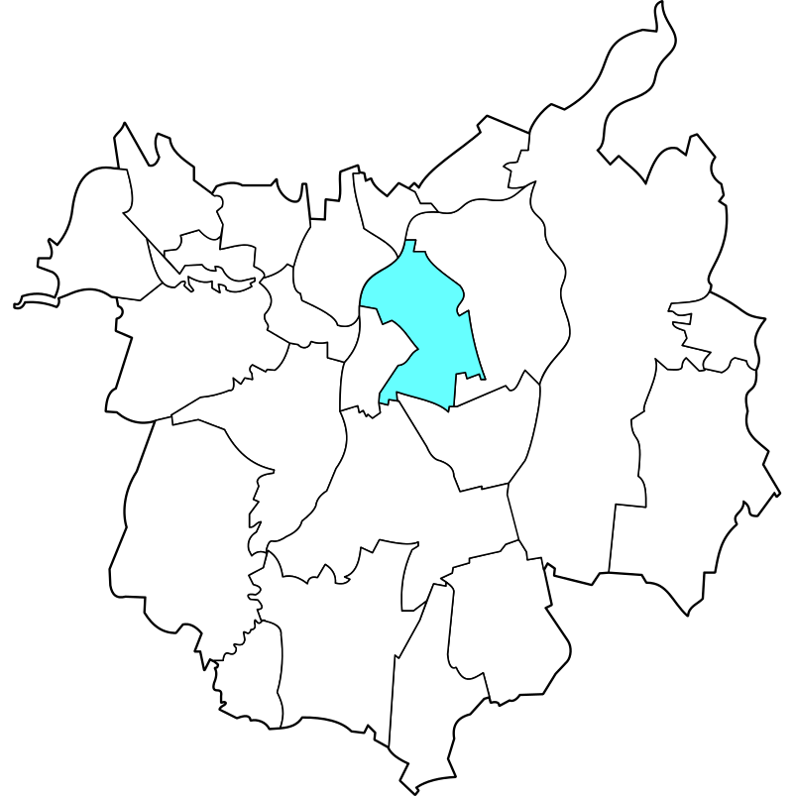
Obec Lhotka Městský obvod Mariánské Hory a Hulváky
Město Ostrava s vyznačením městského obvodu Mariánské Hory a Hulváky
https://www.ostrava.cz/cs/o-meste/mestske-obvody
11 675 obyvatel (2019)
Klad listů u mapy stabilního katastru Mariánských hor www.cuzk.cz

Slide 4
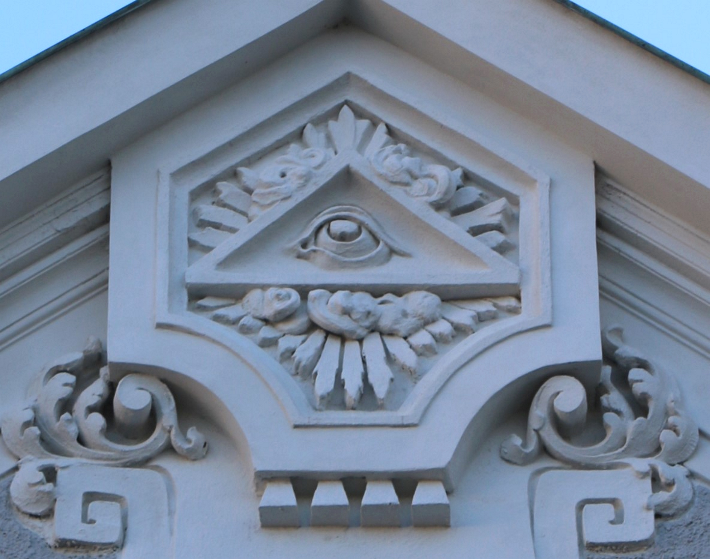
Literatura
Jiřík, K. (ed.), Dějiny Ostravy. Ostrava 1993.
Kuča, K. (ed.), Města a městečka v Čechách, na Moravě a ve Slezsku. Praha 2003. Díl IV. Ml - Pan.
BARCUCH, A. – ROHLOVÁ, E., Místopis starých Mariánských Hor. Ostrava. Příspěvky k dějinám a současnosti Ostravy a Ostravska XXII, 2005, s. 147 – 177.
BARCUCH, A. – ROHLOVÁ, E., Místopis starých Mariánských Hor (pokračování). Ostrava. Příspěvky k dějinám a současnosti Ostravy a Ostravska XXIII, 2007, s. 204 – 268.
JEMELKA, M. (ed.), Ostravské dělnické kolonie I. Ostrava 2011.
Boží oko, hlavní průčelí fary, 1911

Slide 5
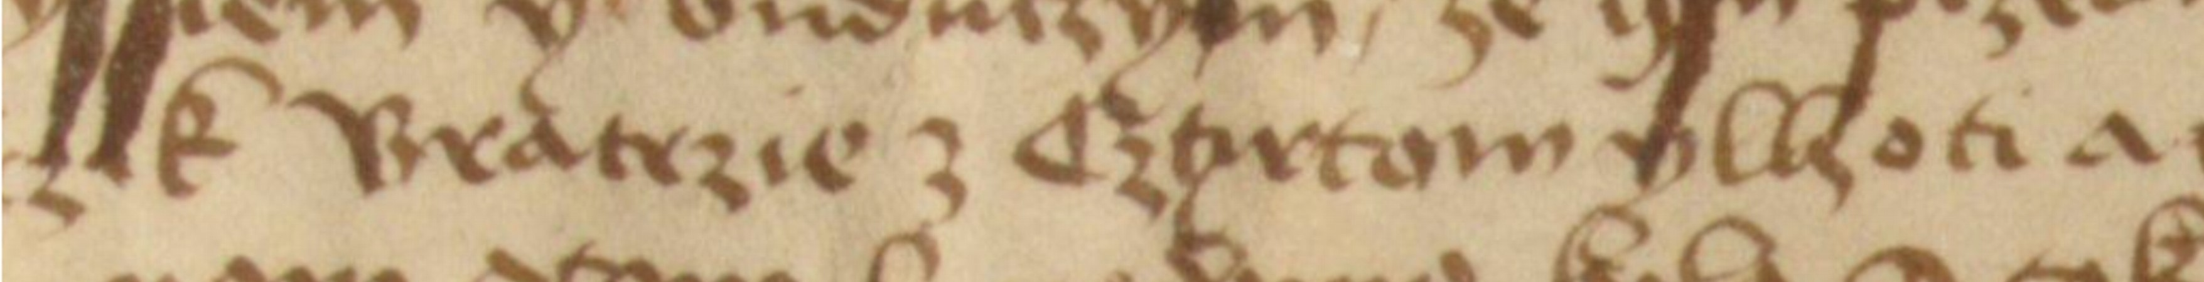
Historie
Vznik obce při kolonizaci na přelomu 13. a 14. století.
1. písemná zpráva 1367, kdy byl držitelem obce biskupský leník Hereš z Čertovy Lhotky (Herescho de Teufelsdorf)
14. století Czrtovalhotka,, ve 14. a 15. století Diaboli Villa
1426 bratři Vavřinec a Mikuláš ze Šenova u Petrovic zastavili Čertovu Lhotku ostravskému měšťanu Bos Mertenovi za 50 kop grošů
15. století – další prodeje a zástavy
1476 – doložena tvrz, ale po získání Lhotky Ostravou ztratila význam a zanikla
Dřívější označení obce v listině z roku 1473 „bratrzie z Czyrtovi Lhoti“
AMO, Archiv města Moravská Ostrava, inv. č. 11 , sig. IA11

Slide 6
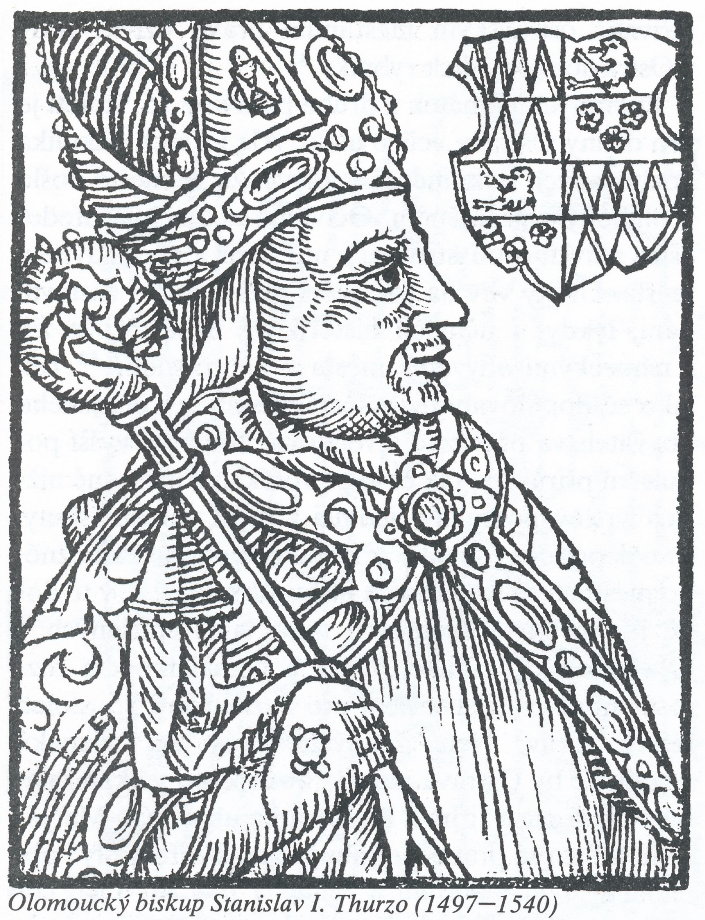
Název
Historie - 16. století
27. 1. 1539 propustil olomoucký biskup Stanislav Thurzo vésku Lhotku městu Ostravě z léna a manské povinnosti. Za to ostravští odváděli každoročně kopu štik a kopu prostředních kaprů, které museli na vlastní náklad kolem sv. Martina dovážet do Kelče. (Od r. 1547 místo toho platili 3 kopy grošů.)
Od té doby byla Čertova Lhotka až do roku 1848 poddanskou vsí Moravské Ostravy, poddaní z Čertovy Lhotky museli robotovat Moravské Ostravě a odvádět městu dávky.
Čertova Lhota - nejmenší poddanskou vsí města Moravské Ostravy. 1516 – 7 osedlých
Olomoucký biskup Stanislav Thurzo, 1593.
Bartoloměj Paprocki, Zrcadlo slavného markarbství Moravského. Olomouc 1593.

Slide 7
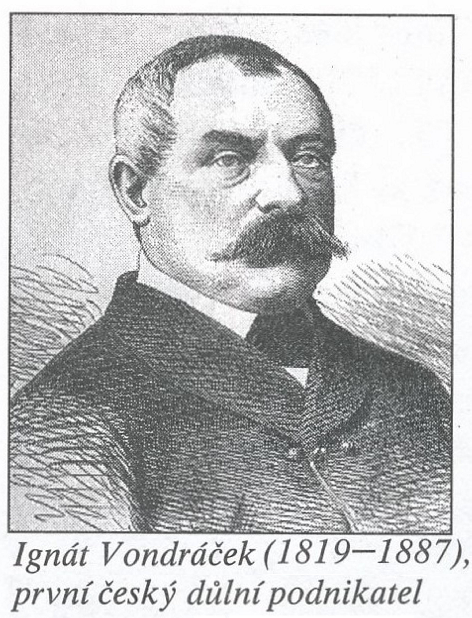
Rozvoj těžby v 19. století
40. léta 19. století – zahájení těžby v Moravské Ostravě, pokusy hledat uhlí i ve Lhotce, 1854 – kutání na podnět biskupa olomouckého B. Fürstenberga.
1873 – zdejší důlní pole spolu se svinovským kutištěm přešlo z Vordenberského těžířstva na konsorcium složené z barona Kleina, Scholze a Ignáce Vondráčka
1889 odkoupil kutiště Vladimír Vondráček a 1890 začal s hloubením těžní a větrné jámy Ignát, 1892 při jámě vybudoval koksovnu
Těžířstvo V. Vondráčka - statky v Nové Vsi a Lhotce a uhelné doly v Novém Sedle, Falknově, Lokti, Lauterbachu, Budvě a Chodově
1896 Vondráček těžířstvo prodal, přes několik majitelů se roku 1897 dostalo Rakouské báňské a hutní společnosti.
Koksovna Ignát byla největší koksovnou v OKR, 1913 zaměstnávala 470 dělníků a ročně vyrobila 38 260 t koksu
Jiřík, K. (ed.), Dějiny Ostravy. Ostrava 1993.

Slide 8
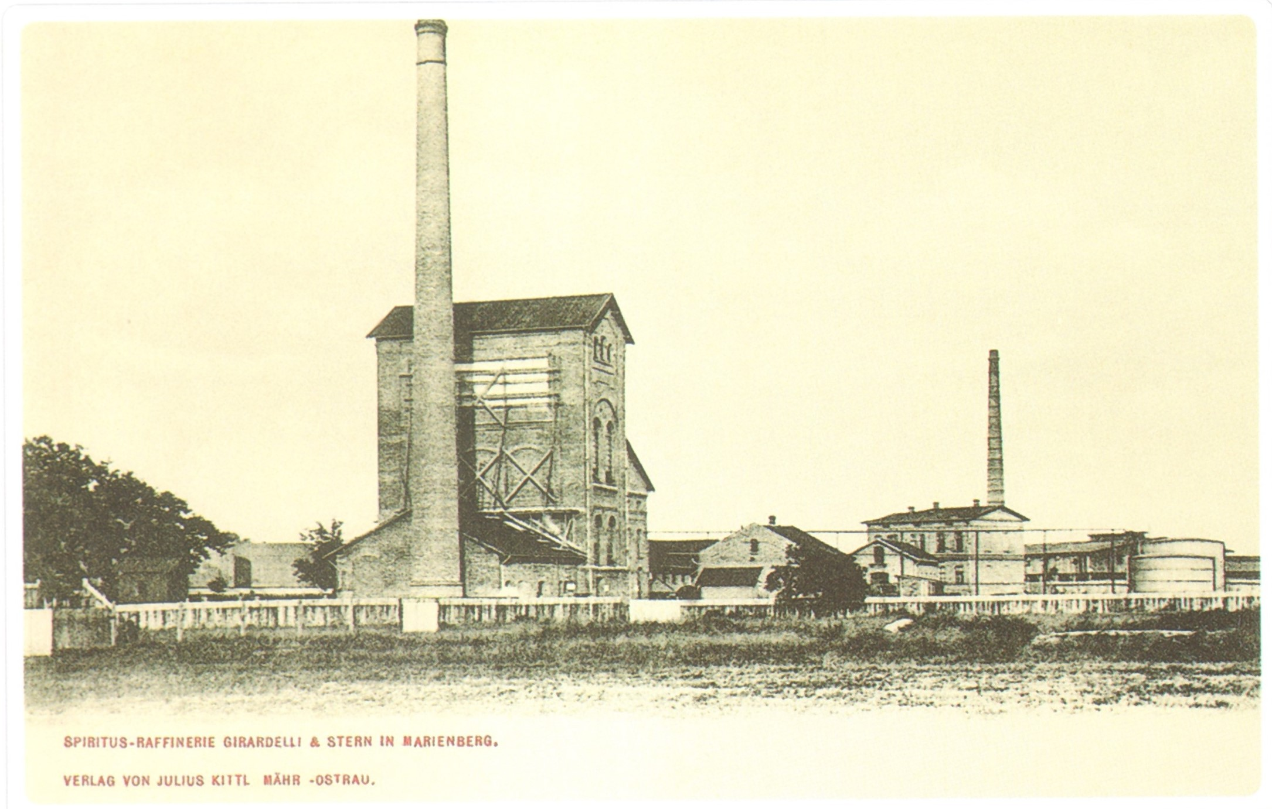
Průmyslové závody v Mariánských Horách
Od r. 1892 slévárna Josefa Jermáře a spol., která 1901 zaměstnávala 100 dělníků
Od r. 1898 cihelna Sedlák a Halouský, která měla roku 1903 30 dělníků
lihová rafinerie firmy Girardelli a Stern
1924 strojírna, slévárna a ocelárna Mariánskohorských železářských závodů, strojírna a slévárna J. Kroulíka a spol, strojírna, slévárna železa a kovů a ocelárna společnosti Union,
Slévárny, J. Boučka a R. Sýkory, strojírna bratří Motyků, chemická strojírna a rafinerie terpentýnového oleje
Drobné živnosti – 1906 – 6 hostinců, 3 hotely, nejznámější U koule, 45 obchodů a několik desítek drobných řemeslníků
Rafinerie lihu Girardelli a Stern, pohlednice, kolem 1905
Irena Korbelářová – Henryk Wawreczka – Zdeněk Wludyka – Rudolf Žáček, Ostrava 1880-1939. Ostrava 2000.

Slide 9
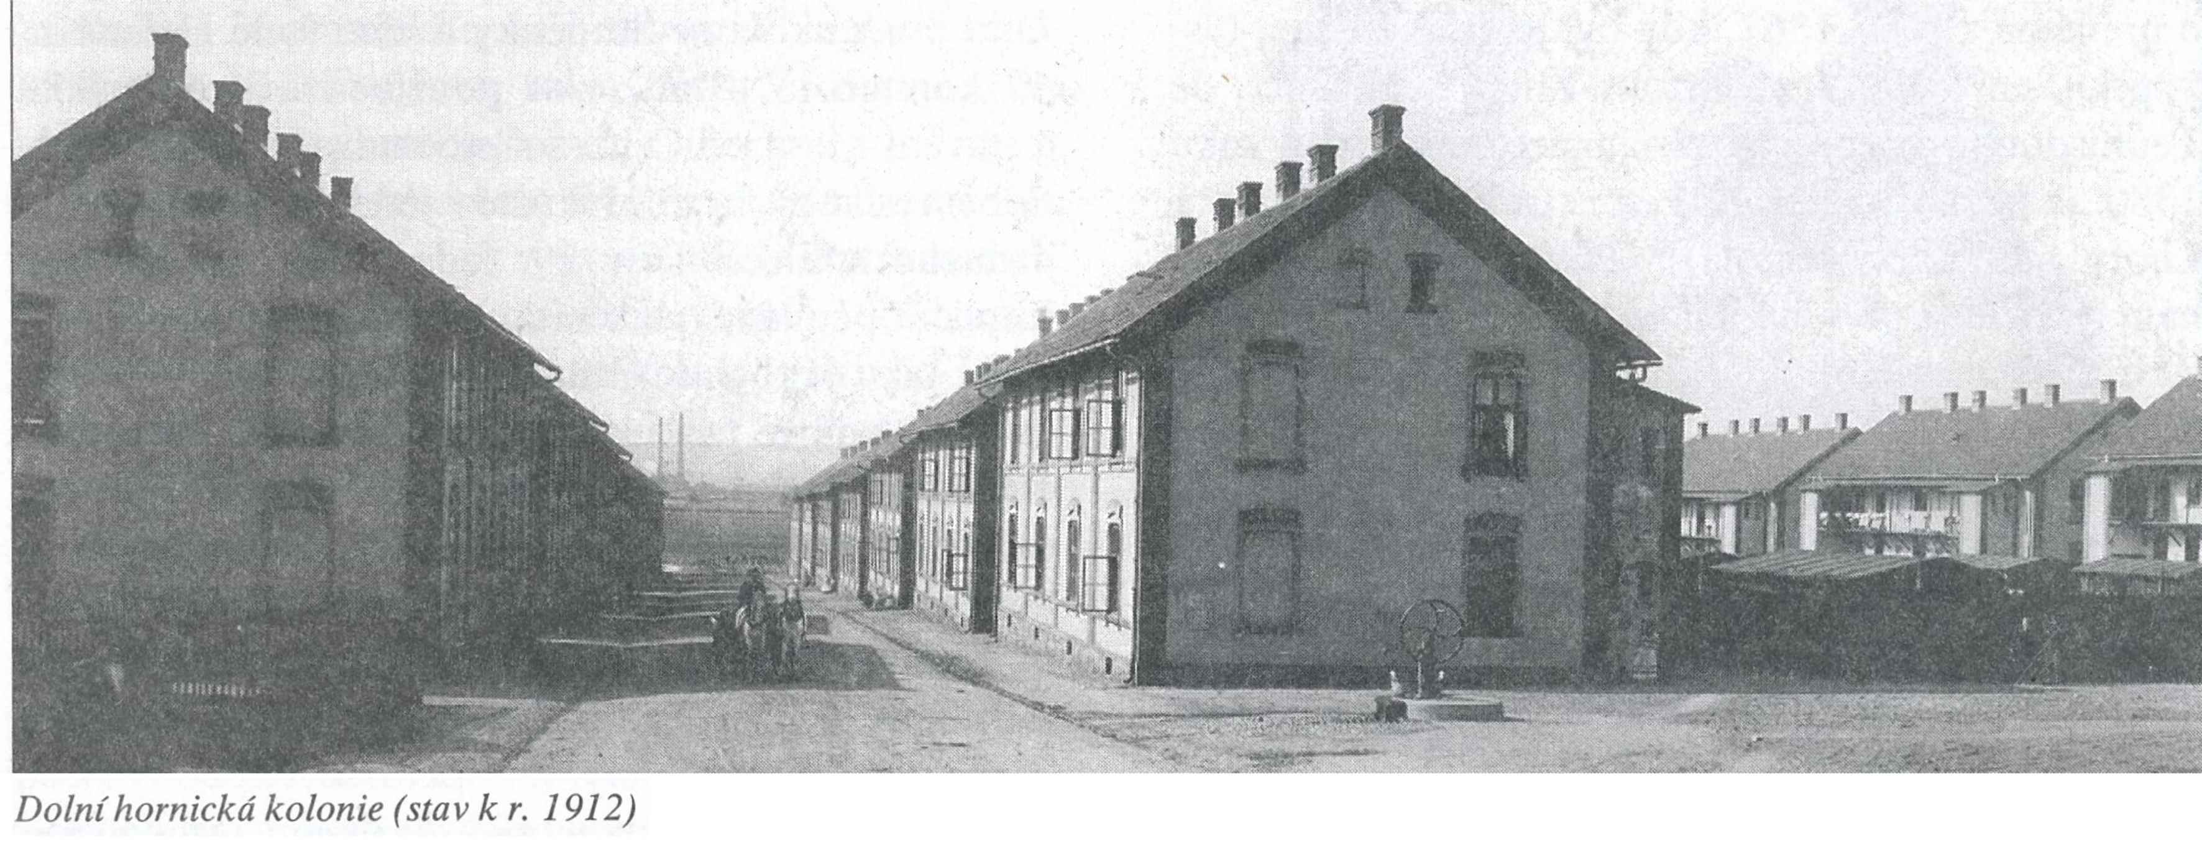
Růst sídla
90.Léta 19. století – rozvoj těžby, mnoho přistěhovalců, rozvoj obce, mnoho přistěhovalců z okolí i třeba z Haliče, Poláků, Němců.
Největší přírůstek obyvatelstva – v letech 1880 – 1900 vzrost počet obyvatel ze 472 na 7571
1880 – 1921 – největší stavební rozvoj, počet domů stoupl ze 43 na 568
1902 územní plán - Camillo Sitte, zčásti naplněn
Na územním rozvoji se podílelo hlavně těžířstvo, které vlastnilo
v roce 1908 40 % domů zde
Stavělo kolonie: U jámy Ignát (1892)
Dolní kolonie (1897 - 98)
Horní kolonie (1915 - 18), zvaná také U koule
U kostela či U cihelny (1921 - 1925)
Jiřík, K. (ed.), Dějiny Ostravy. Ostrava 1993.

Slide 10
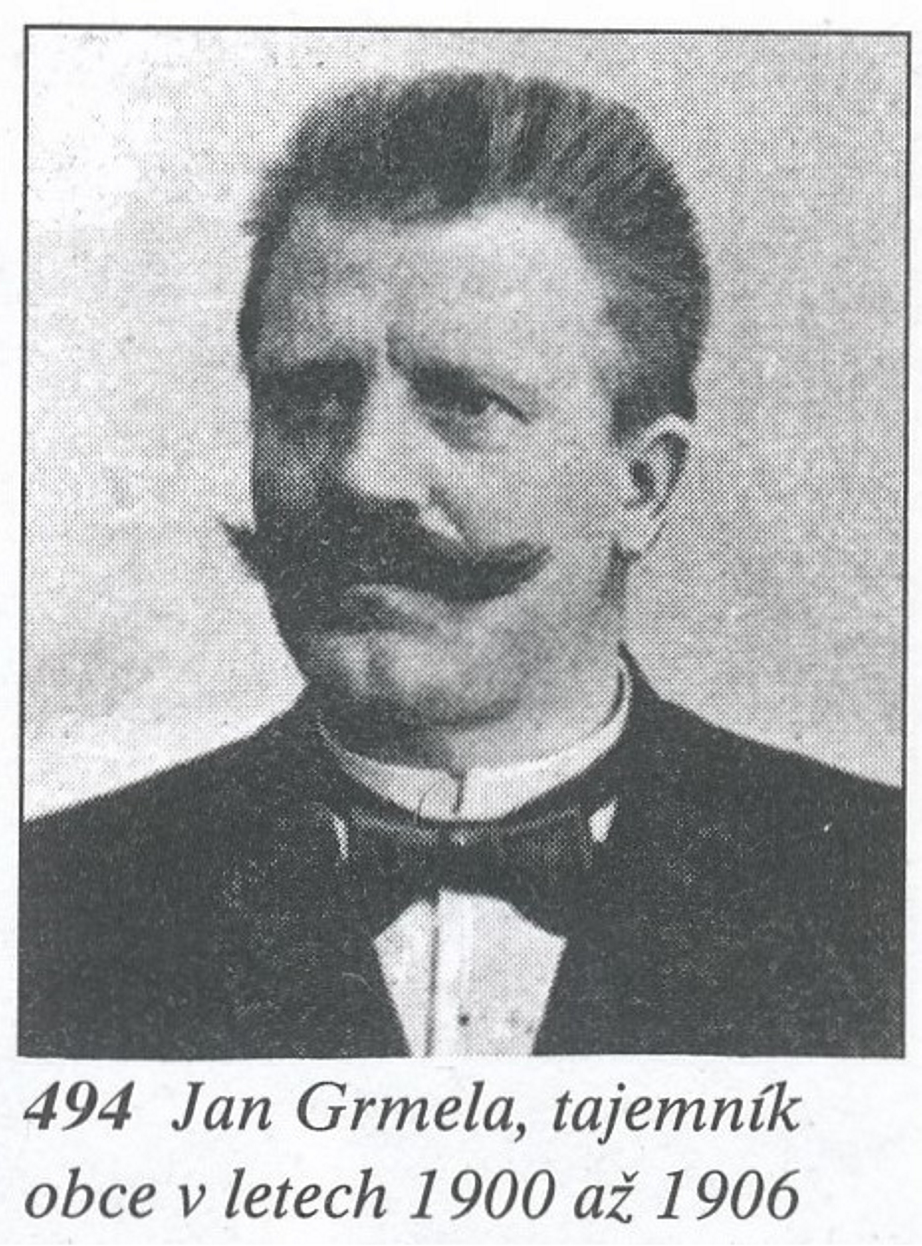
Jan Grmela
Na přelomu 19. a 20. století měla obec již 8 000 obyvatel, ale vybavenost zaostávala.
Obec neměla vlastní vodovod, kanalizaci, radnici, kostel ani chudobinec, pouze 1 škola (od r. 1869).
O rozvoj obce se zasloužil obecní tajemník Jan Grmela.
Budovány školy, spořitelny, 1899 spojena s Moravskou Ostravou místní tramvajovou dráhou, s Novou Vsí a Svinovem roku v březnu 1907 a s Vítkovicemi od října 1907.
Velké vize, i například Dunajsko – oderský průplav, ale město se nakonec rozvíjelo pomaleji.
Jiřík, K. (ed.), Dějiny Ostravy. Ostrava 1993.

Slide 11
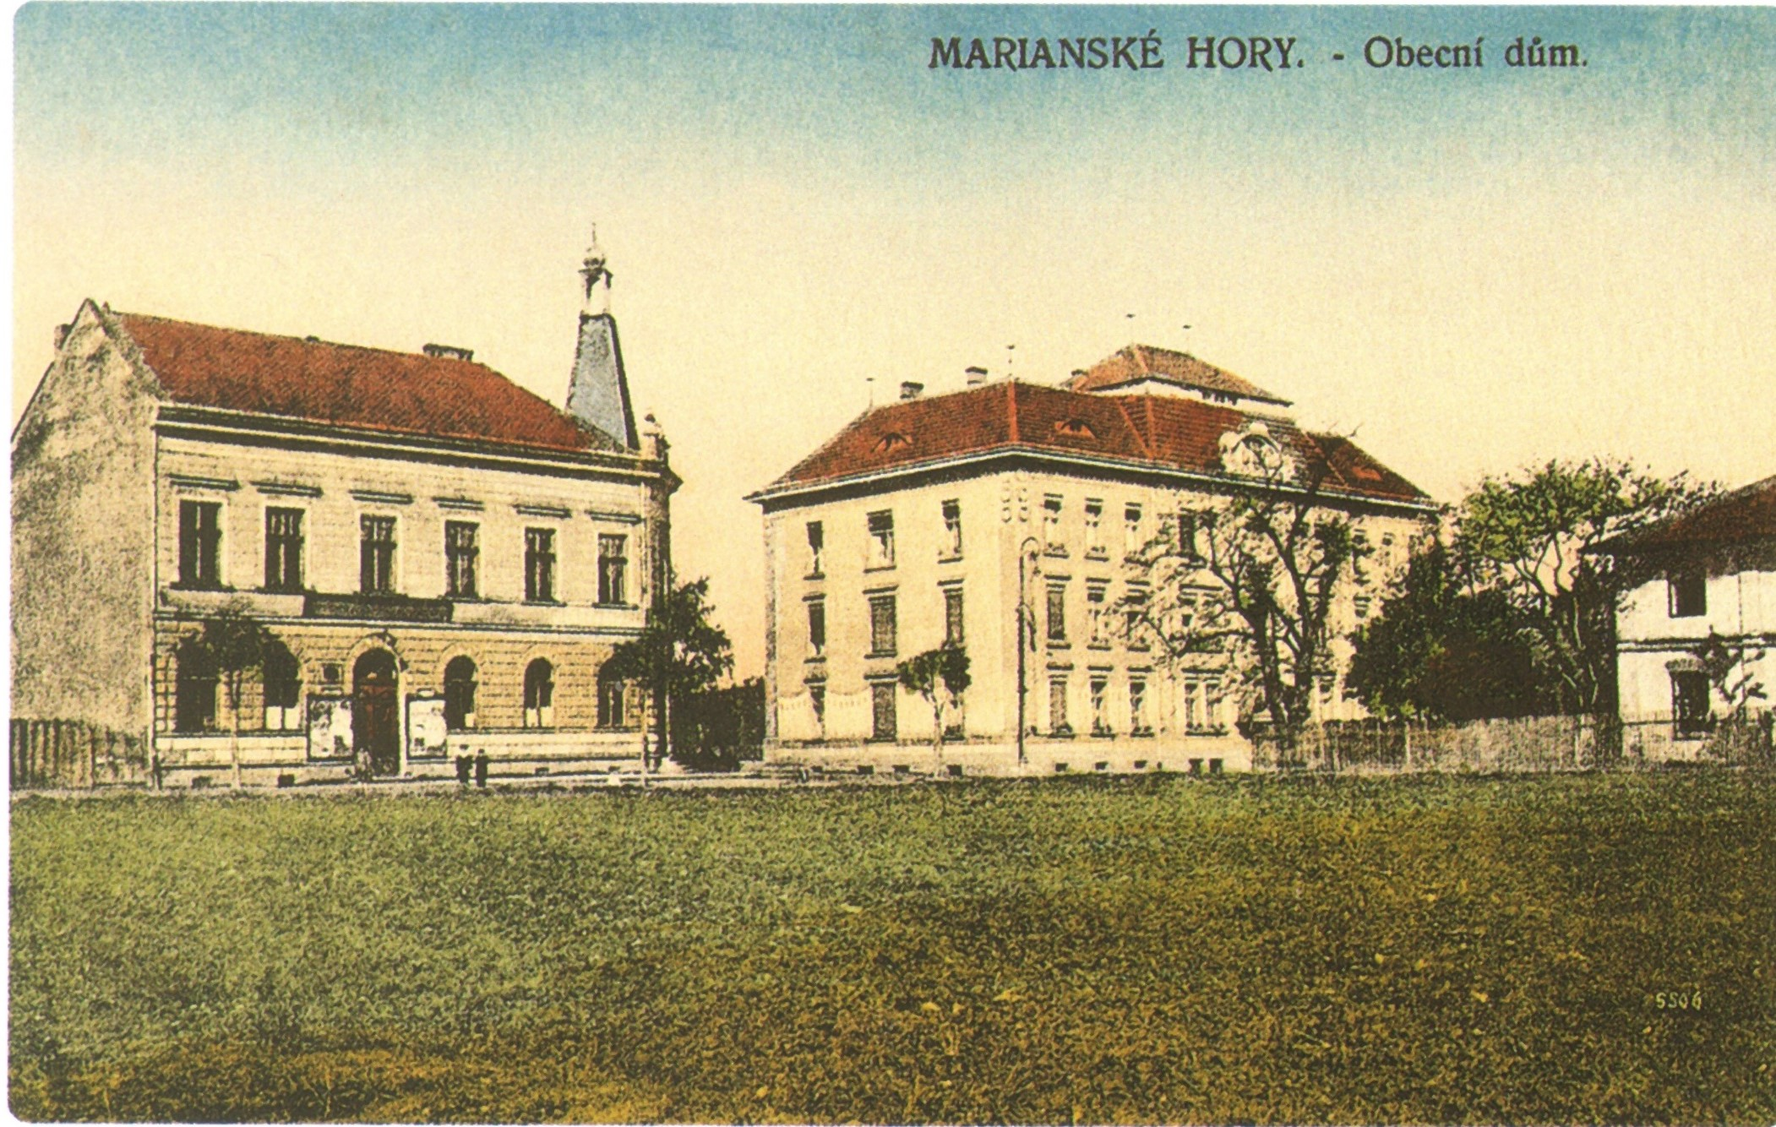
radnice
Obecní tajemníci byli často učitelé, tak se první stálá obecní úřadovna nacházela od roku 1885 ve škole
1898 – 99 postaven nový obecní dům čp. 224, nicméně větší část zabíral obecní hostinec, jen 4 místnosti v přízemí sloužily jako kanceláře obecního úřadu
1920 byl objekt přestavěn na knihovnu, poradnu lékaře pro matky s dětmi,
1924 – 31 městský archiv Moravské Ostravy a Umělecko-průmyslové muzeum pro OKR
Po 2. světové válce sloužil objekt správním účelům a jako škola
1990 – radnice obvodu Mariánské Hory a Hulváky
Mariánské Hory, radnice, pohlednice, kolem 1914
Irena Korbelářová – Henryk Wawreczka – Zdeněk Wludyka – Rudolf Žáček, Ostrava 1880-1939. Ostrava 2000.

Slide 12

Název
Od založení používaný název Čertova Lhotka, později brán jako pejorativní, přívlastek Čertova mizí
od 17. století se používá Lhotka u Ostravy,
1900 Ostravská Lhotka
1901 název změněn na Mariánské Hory, Marienberg
1902 byl obci udělen znak
1907 obec povýšena na město
Jiřík, K. (ed.), Dějiny Ostravy. Ostrava 1993.

Slide 13
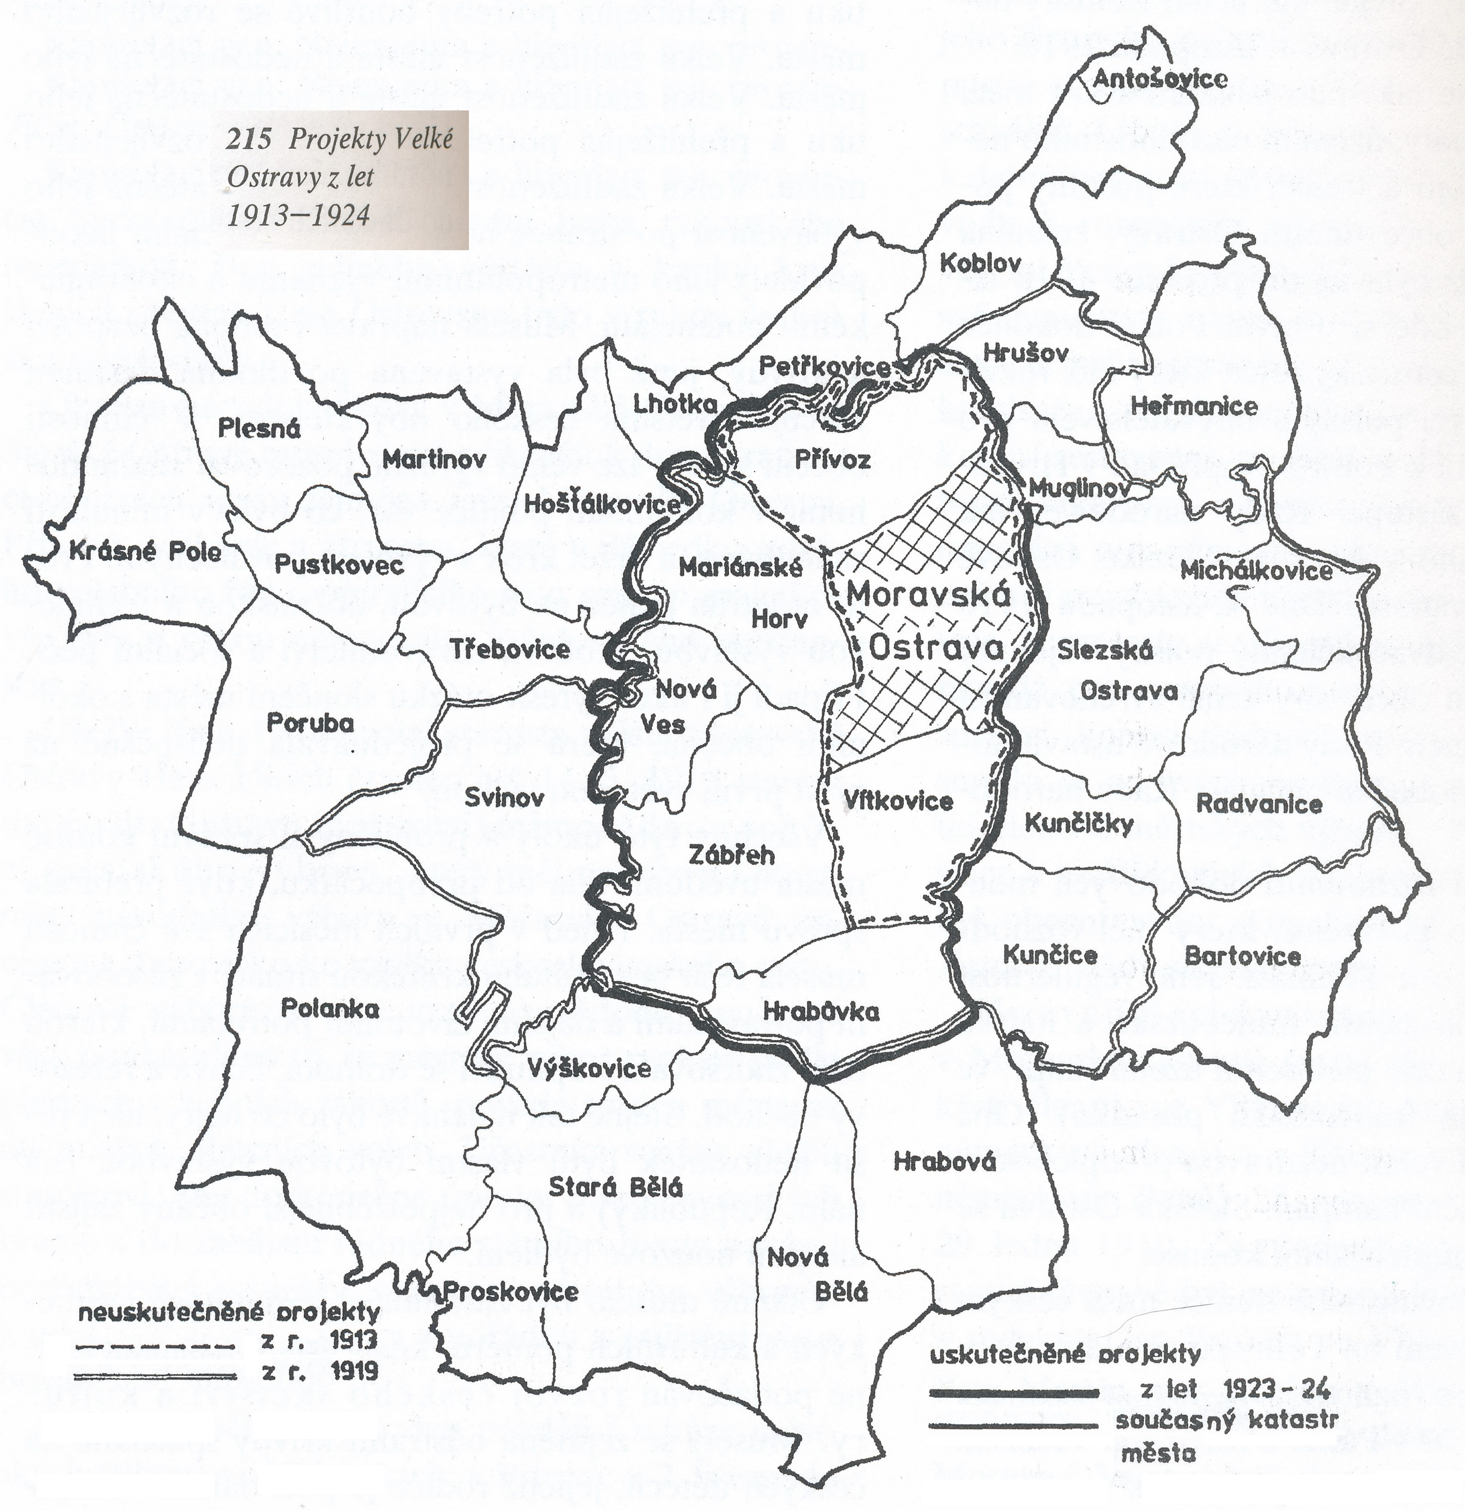
Součást Moravské Ostravy
V roce 1924 byly Mariánské Hory připojeny k Ostravě
Jiřík, K. (ed.), Dějiny Ostravy. Ostrava 1993.

Slide 14
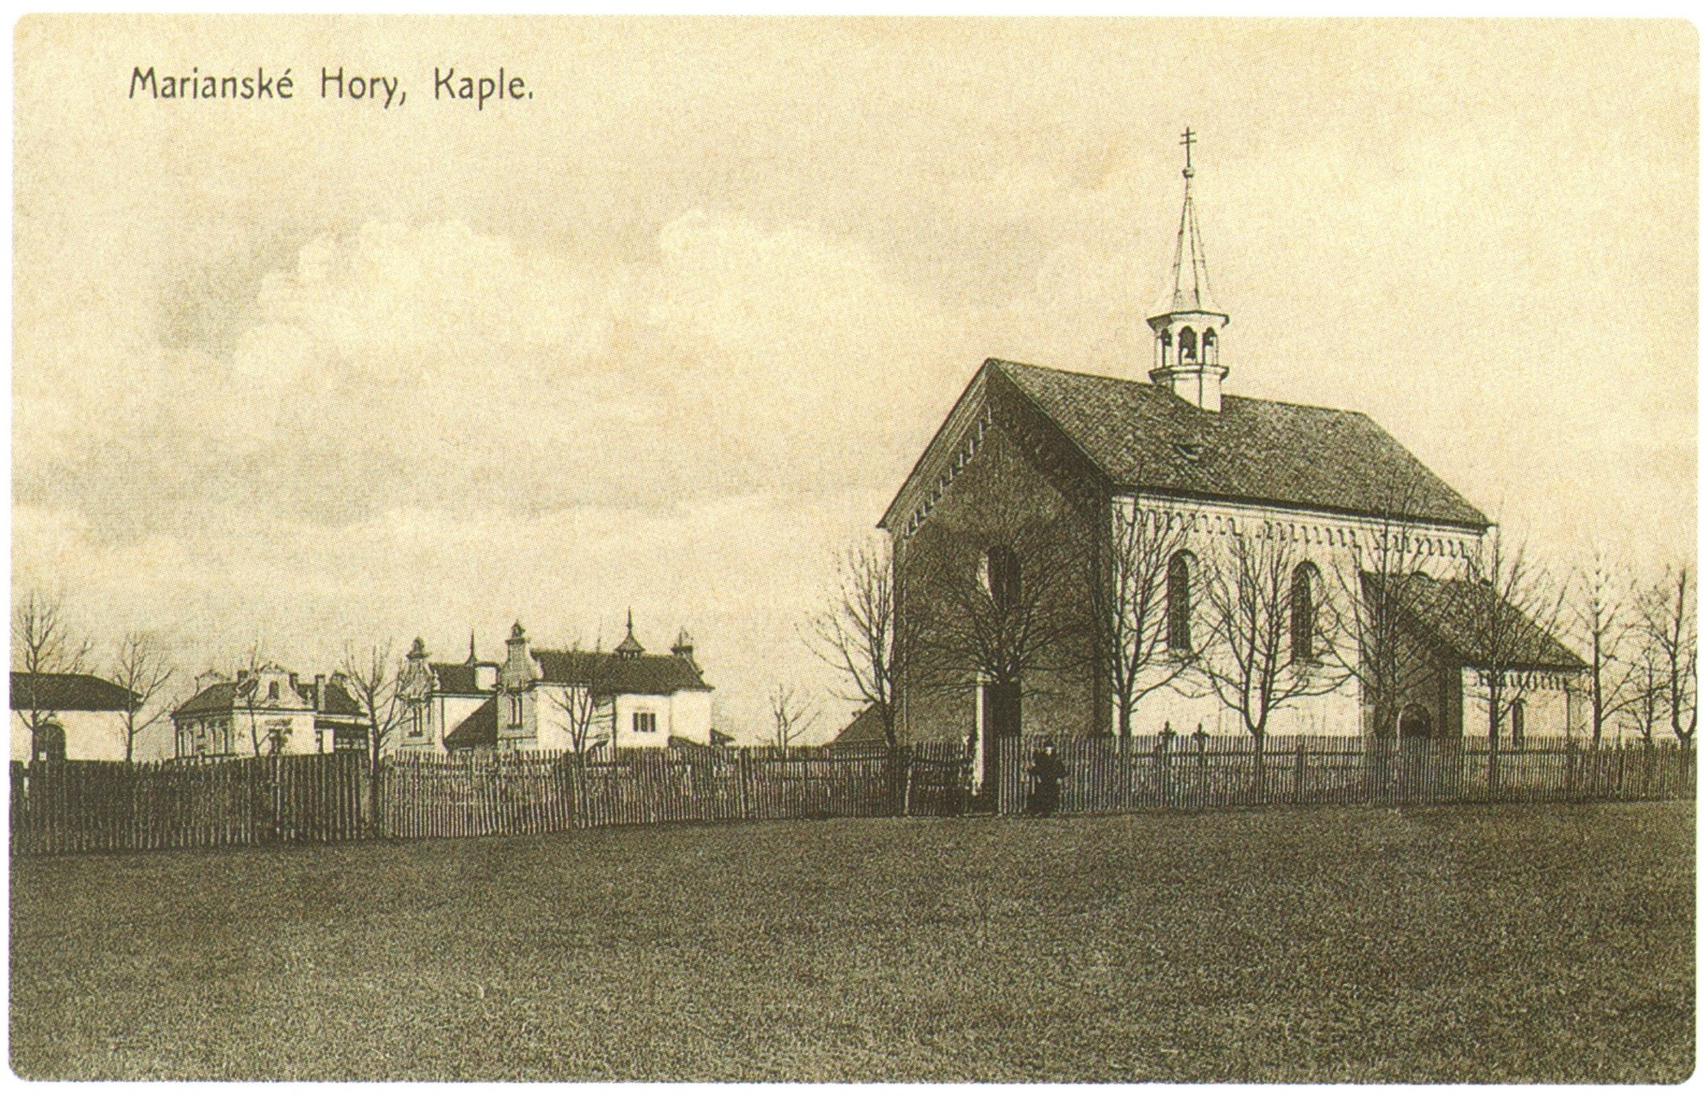
Duchovní správa
Lhotka náležela od založení
k římskokatolické farnosti Moravská Ostrava,
diecéze a později arcidiecéze olomoucká, od roku 1996 DOO
Až r. 1870 zde byl založen vlastní hřbitov a na něm r. 1877 vybudována kaple P. Marie
Kaple r. 1923 zbořena a hřbitov byl přeměněn na park (dnes Smetanův sad)
1928 postaven Husův sbor
Mariánské Hory, kaple, pohlednice, kolem 1905
Irena Korbelářová – Henryk Wawreczka – Zdeněk Wludyka – Rudolf Žáček, Ostrava 1880-1939. Ostrava 2000.

Slide 15
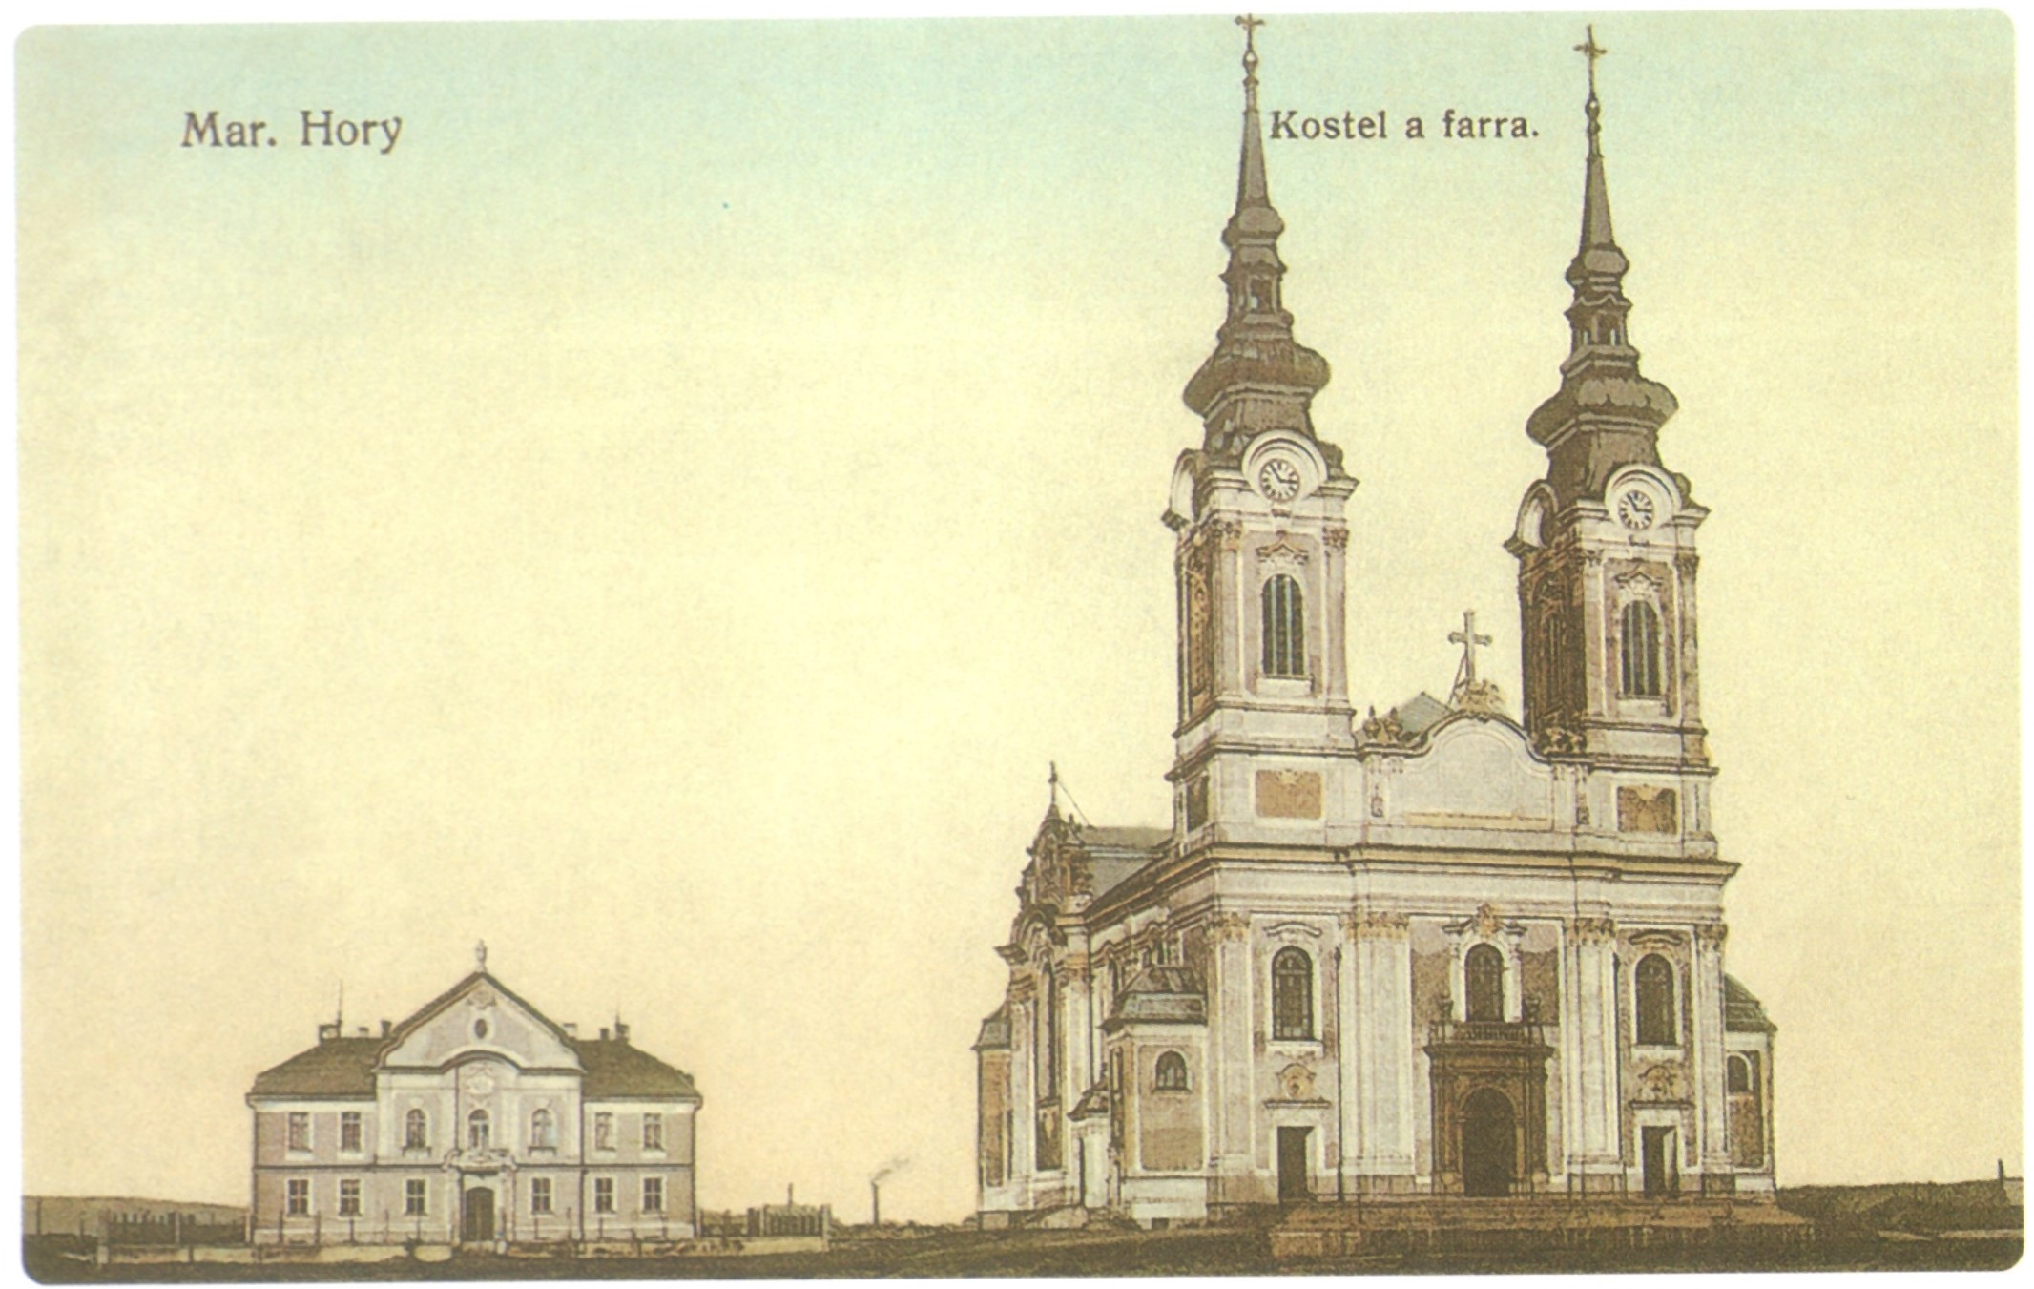
Kostel P. Marie Královny
1906 římskokatolická farní expozitura, samostatná farnost 1913, k níž patřila ještě Nová Ves
1905 - 08 postaven chrám P. Marie
Pro 3500 věřících
jeden z největších v olomoucké arcidiecézi, hlavní dominanta
Projekt Otakar Bém, stavbu začal Bohumil Židlický, 1907 – 09 stavbu dokončili František Grossmann a František Fiala
Mariánské Hory, kostel a fara, pohlednice, kolem 1910
Irena Korbelářová – Henryk Wawreczka – Zdeněk Wludyka – Rudolf Žáček, Ostrava 1880-1939. Ostrava 2000.

Slide 16
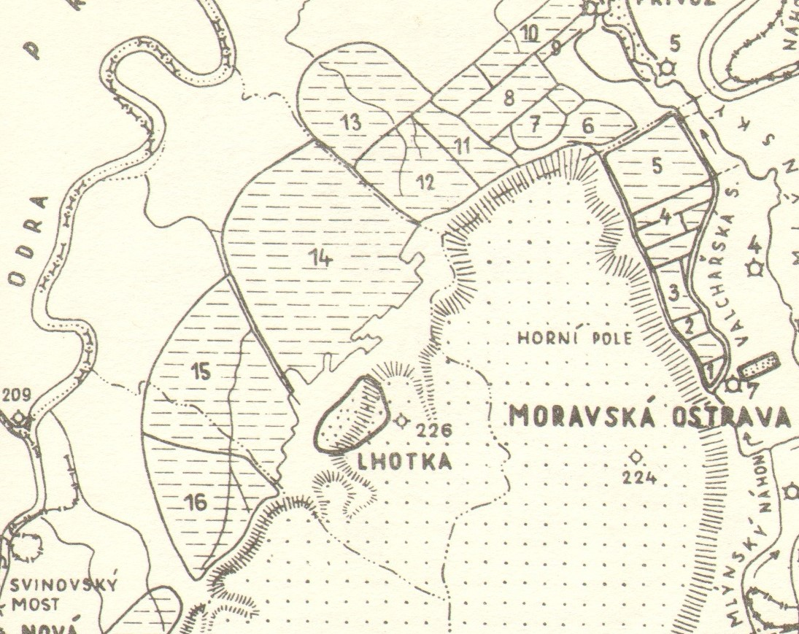
Urbanistický vývoj
Ves vznikla na vyvýšené terase nad okrajem nivy řeky Odry na přelomu 13. a 14. století
Pravděpodobně tu existovala na blíže neznámém místě tvrz doložená 1476, po připojení k Moravské Ostravě ztratila význam a zanikla
Ves s drobnou návsí, zachycenou ještě na mapě stabilního katastru
Od založení 7 – 8 usedlostí, do 16. století přibývala jen domkářská a zahradnická stavení jižně a jihozápadně od jádra vsi
Mapa vodních staveb Ostravy k roku 1780
Jiřík, K. (ed.), Dějiny Ostravy. Ostrava 1993.

Slide 17
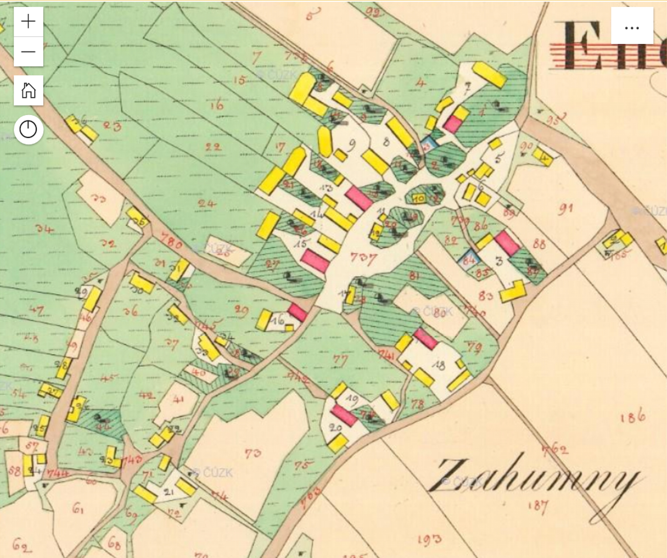
Urbanistický vývoj
Středověká náves dnes neexistuje, byla rozložena přibližně v linii Novovesské ulice mezi ulicemi Přemyslovců a Pašerovou na severozápadním okraji intravilánu Mariánských Hor, za nimiž dnes navazuje industriální zóna
Lhotka, císařský otisk stabilního katastru, 1833
https://ags.cuzk.cz/archiv/

Slide 18
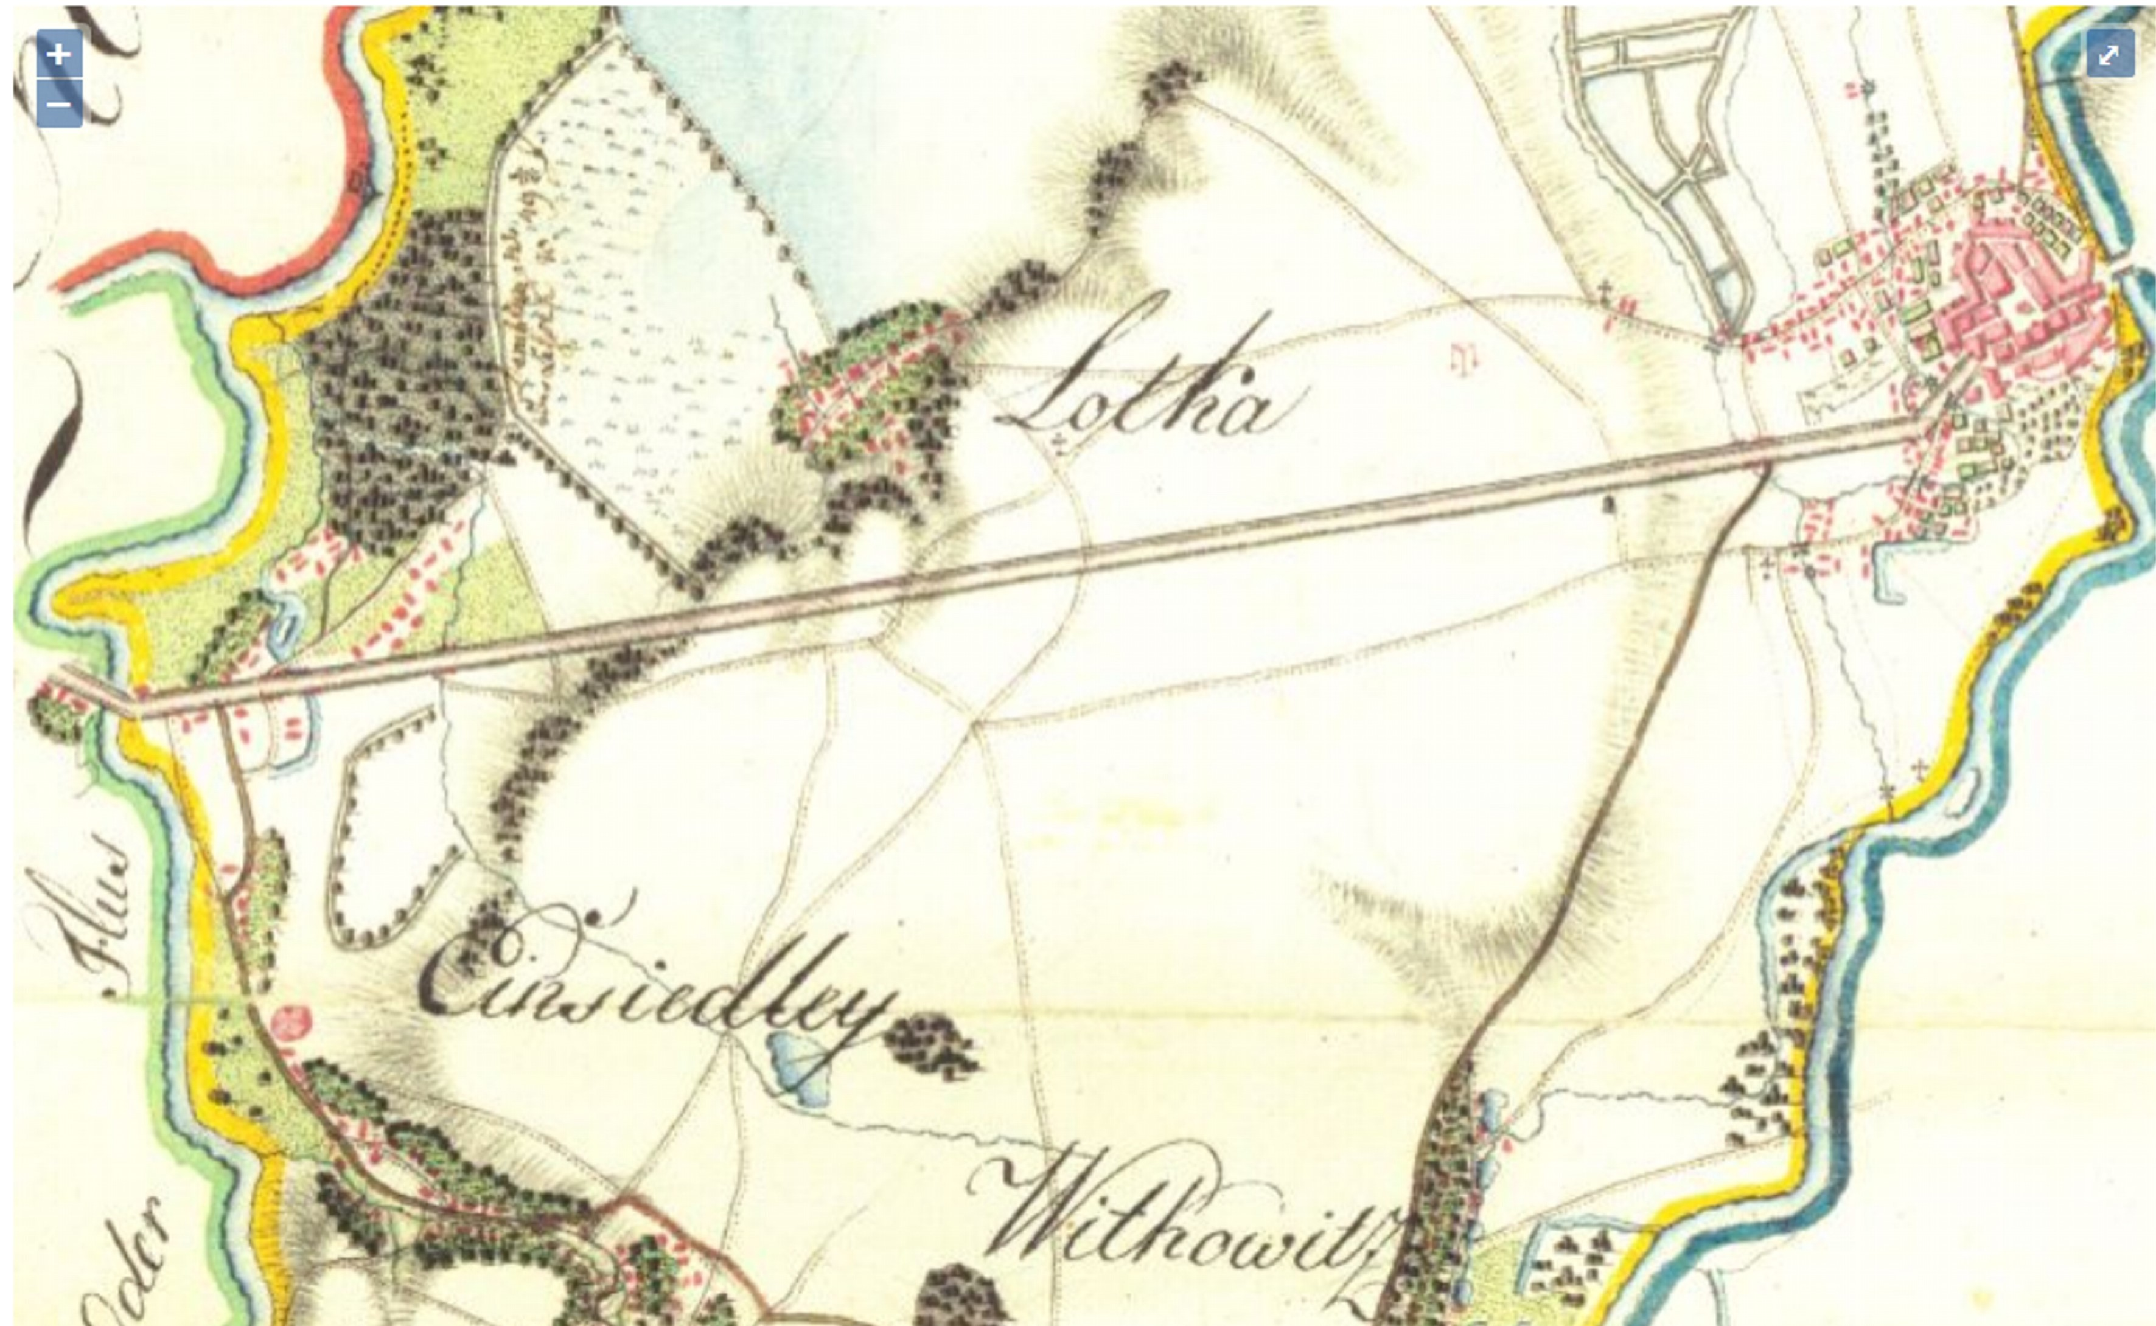
Urbanistický vývoj
Jižně od vsi přibližně v ulici Mojmírovců probíhala stará cesta z Moravské Ostravy do Svinova, kterou r. 1787 nahradila císařská silnice (dnes jde v její trase ulice 28. října).
1834 – 47 zanikla rybniční soustava, tak zástavba se rozpínala i do tohoto prostoru.
Lhotka, 1. vojenské mapování, 1764 – 68
http://oldmaps.geolab.cz/map_viewer.pl?lang=cs&map_root=1vm&map_region=mo&map_list=m031

Slide 19
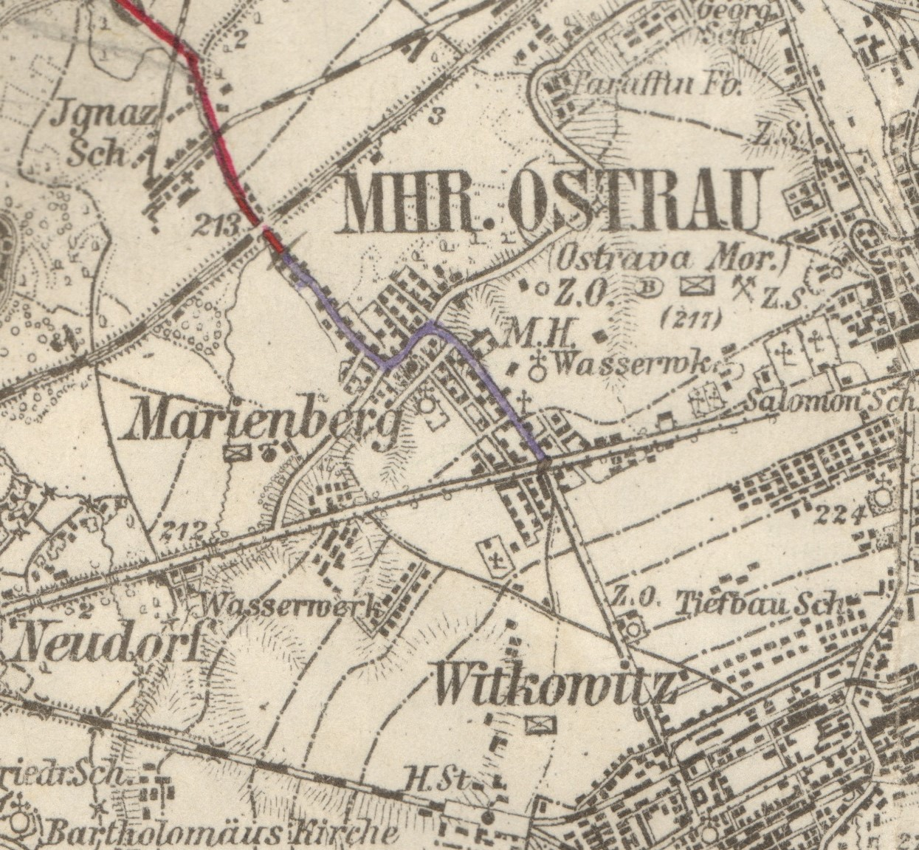
Urbanistický vývoj – zaměstnanecké kolonie
1892 kolonie U jámy Ignátovy
1897 – 1898 Dolní kolonie s patrovými domy
Ulice respektovaly jednotný směr parcelace plužiny a tento rys byl typický i dále pro urbanistický vývoj Mariánských Hor
90. léta 20. století – těžiště rozvoje se přesunulo k císařské silnici
1899 – konečná tramvaje, 1907 trať prodloužena do Svinova
1906 – 10 Horní (Martinská ) kolonie
Mapa speciální okresu Opava, 1915.
AMO, Sbírka map a plánů

Slide 20
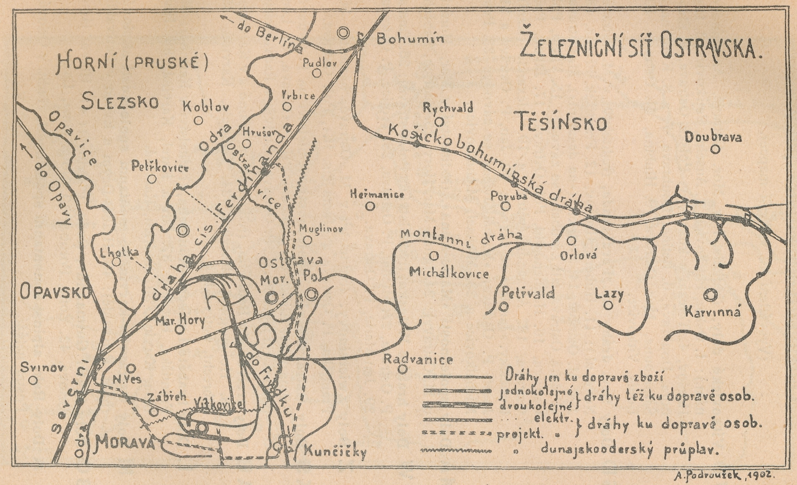
Urbanistický vývoj - doprava
Zástavba vedla směrem k bohumínské železnici, ale ta Lhotku příliš neovlivnila, neboť zastávka tu byla zřízena mnohem později
Na dne Nového rybníka byla hned za tratí vybudována jáma Ignát s koksovnou
Je tu i plánovaný Dunajsko – oderský průplav
Podroužek, železniční síť Ostravska, 1902

Slide 21
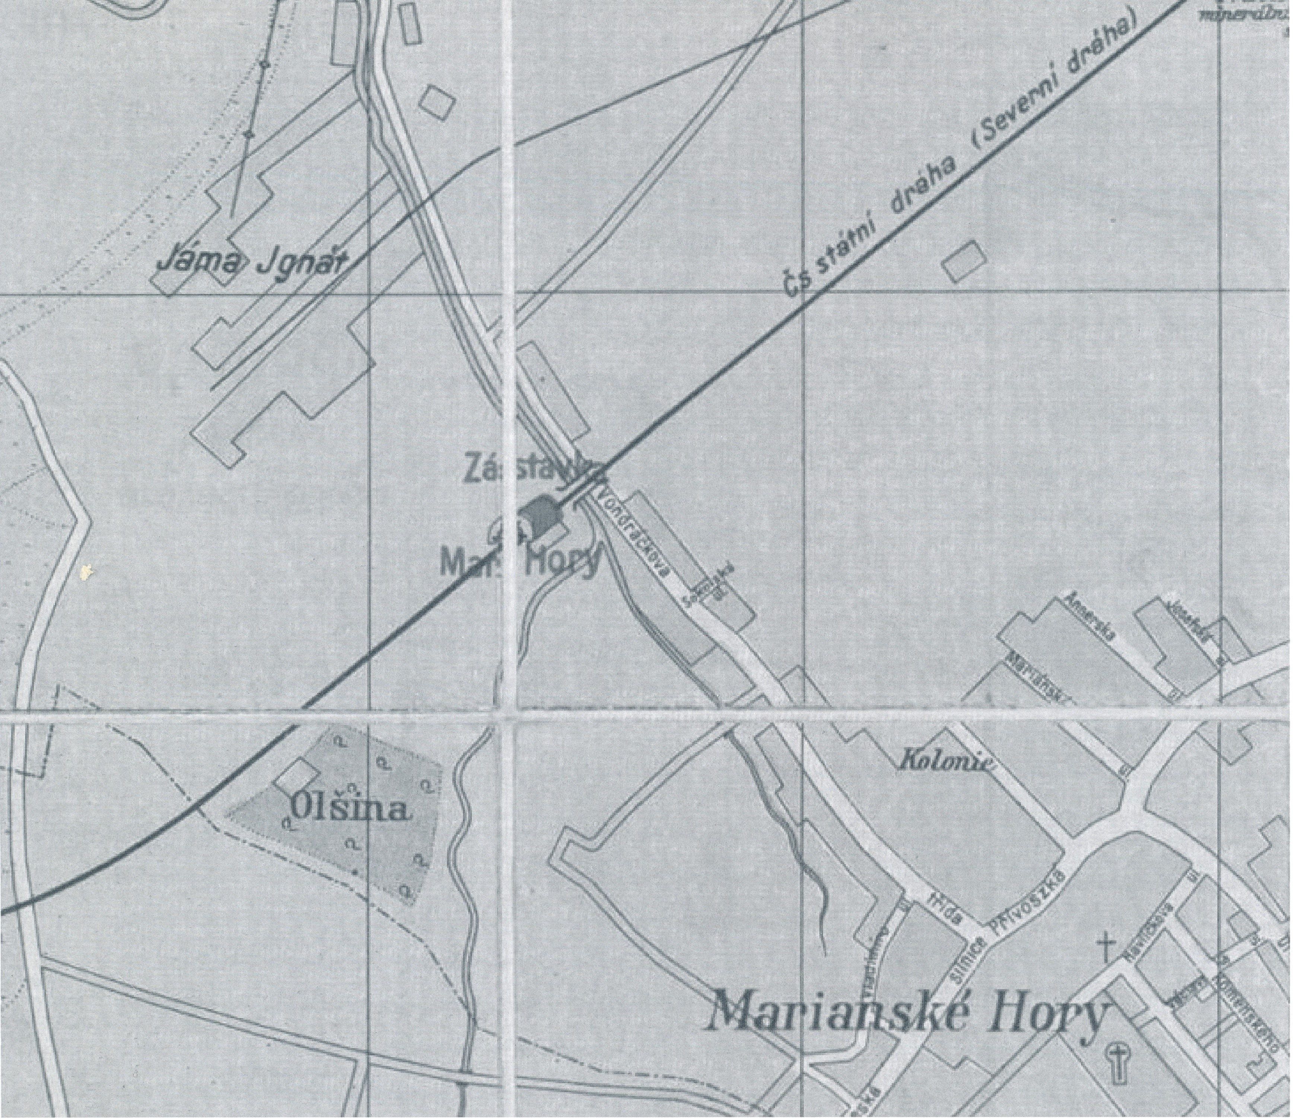
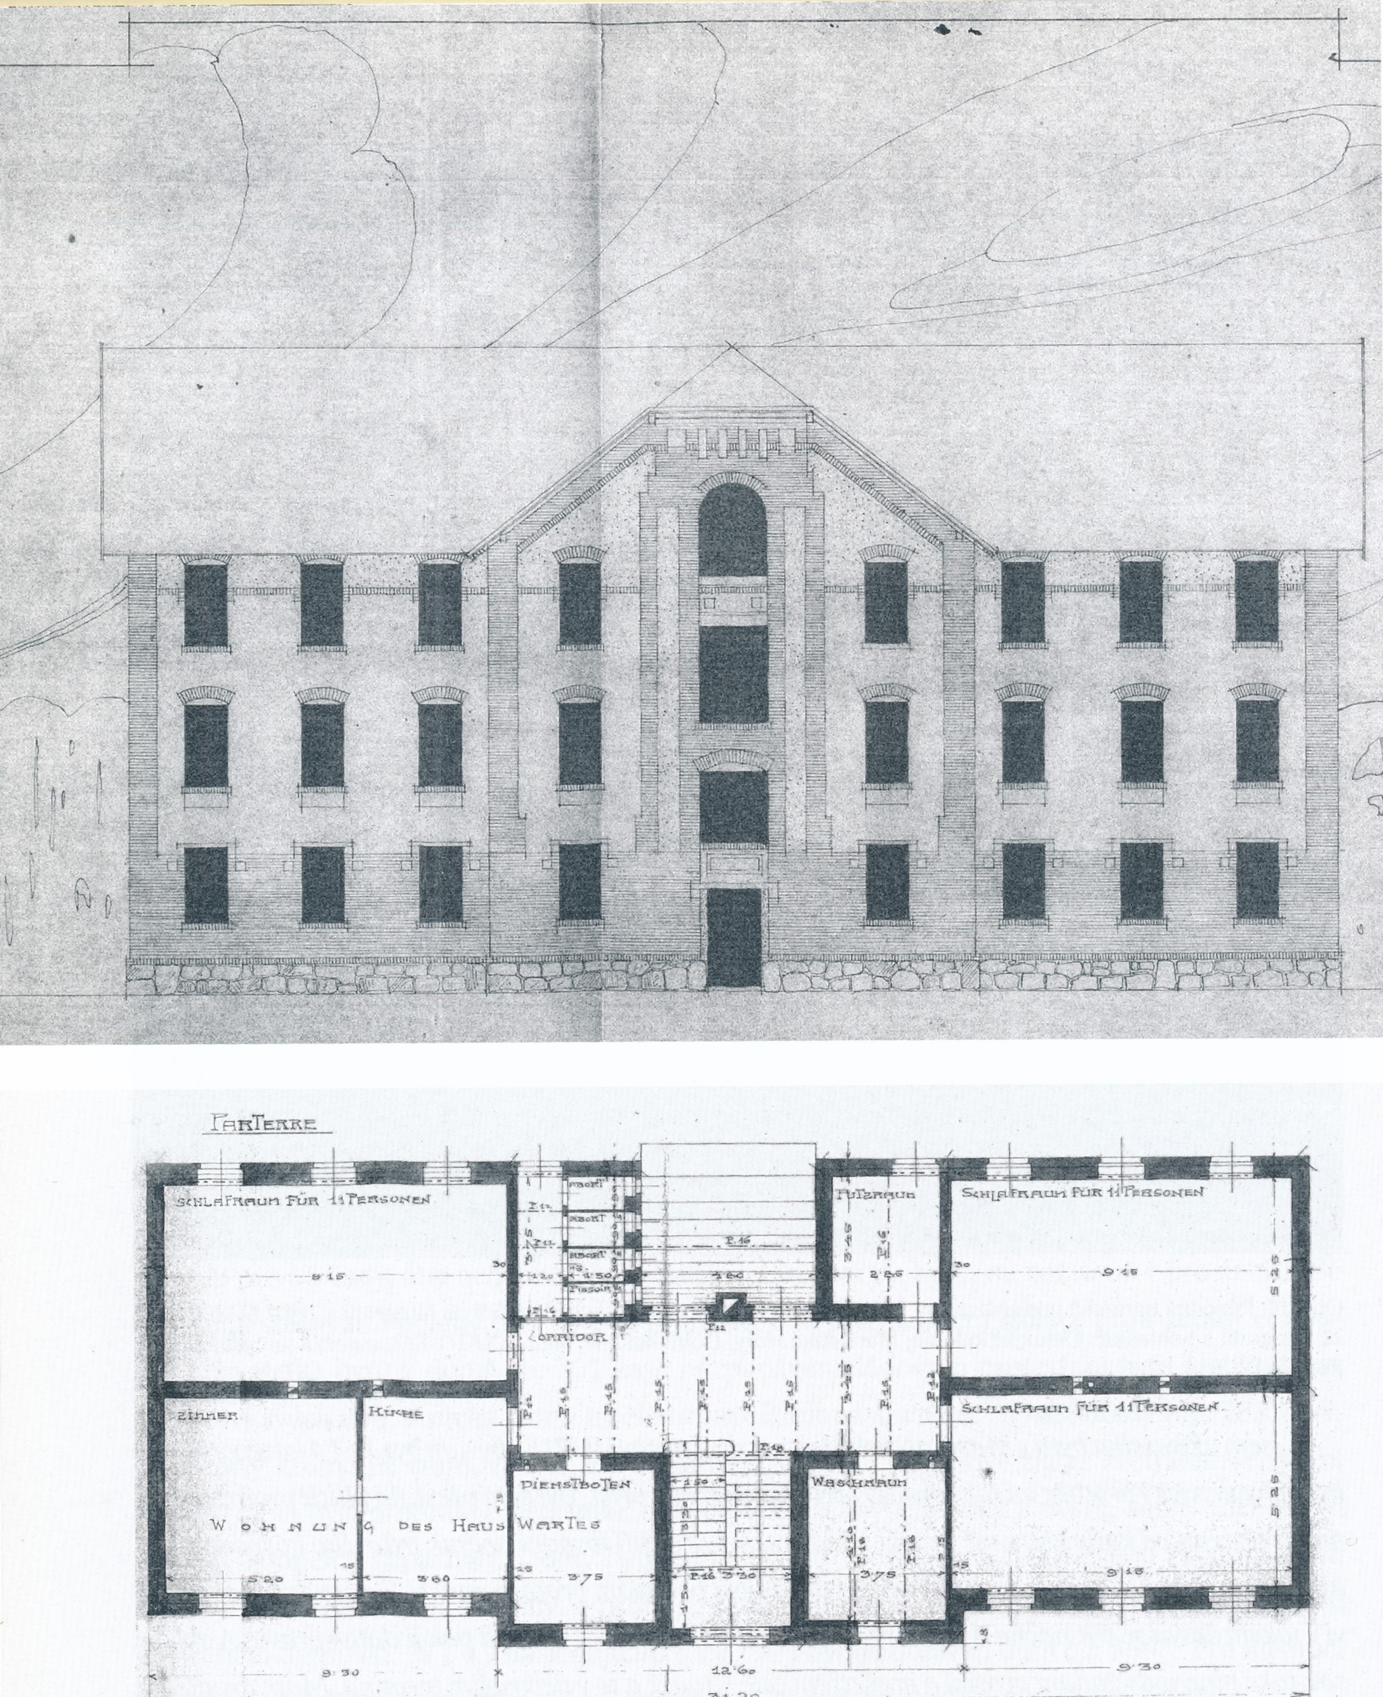
Urbanistický vývoj - Dolní kolonie jámy Ignát
Výstavba začala 1897
Vedla sem tramvajová dráha
Obyvatelé kromě dolu mohli pracovat ve strojírnách a cihelně
Domy s pavlačemi, 2 byty na patro
Dochován jen 1 dům
JEMELKA, M. (ed.), Ostravské dělnické kolonie I. Ostrava 2011.
Pharusův plán Moravské Ostravy, 1920
Hornická noclehárna čp. 371, 1907

Slide 22
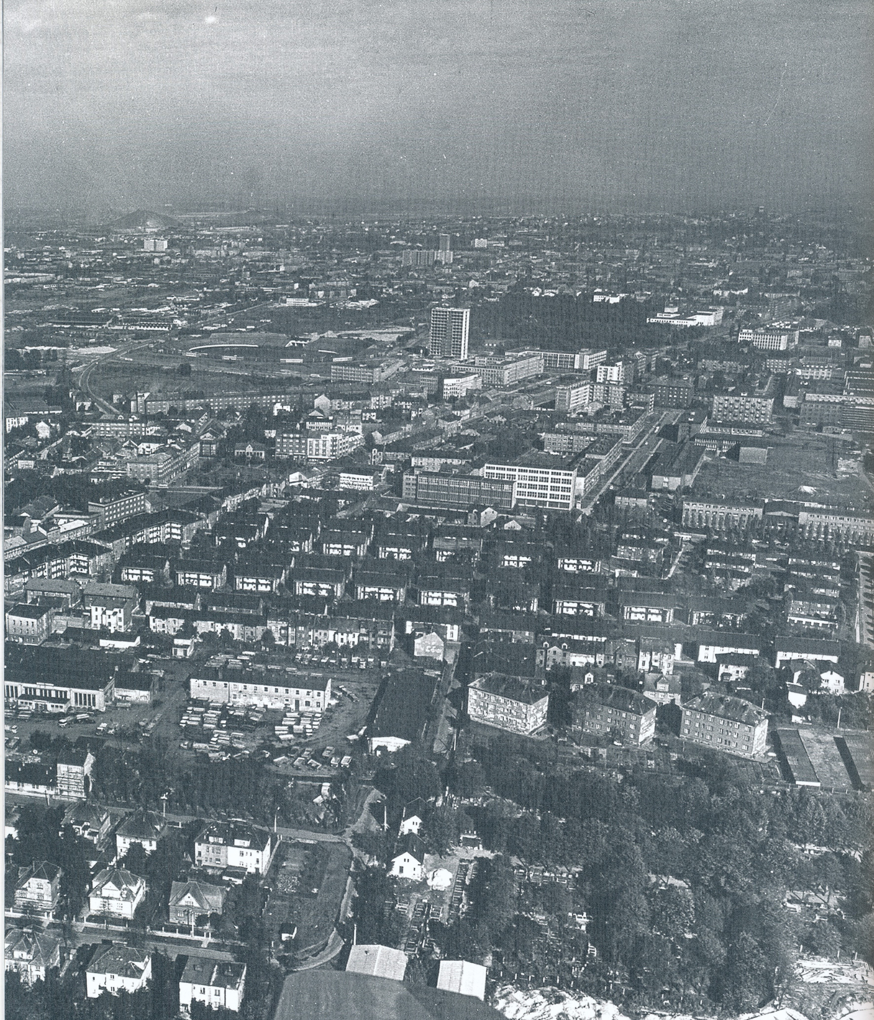
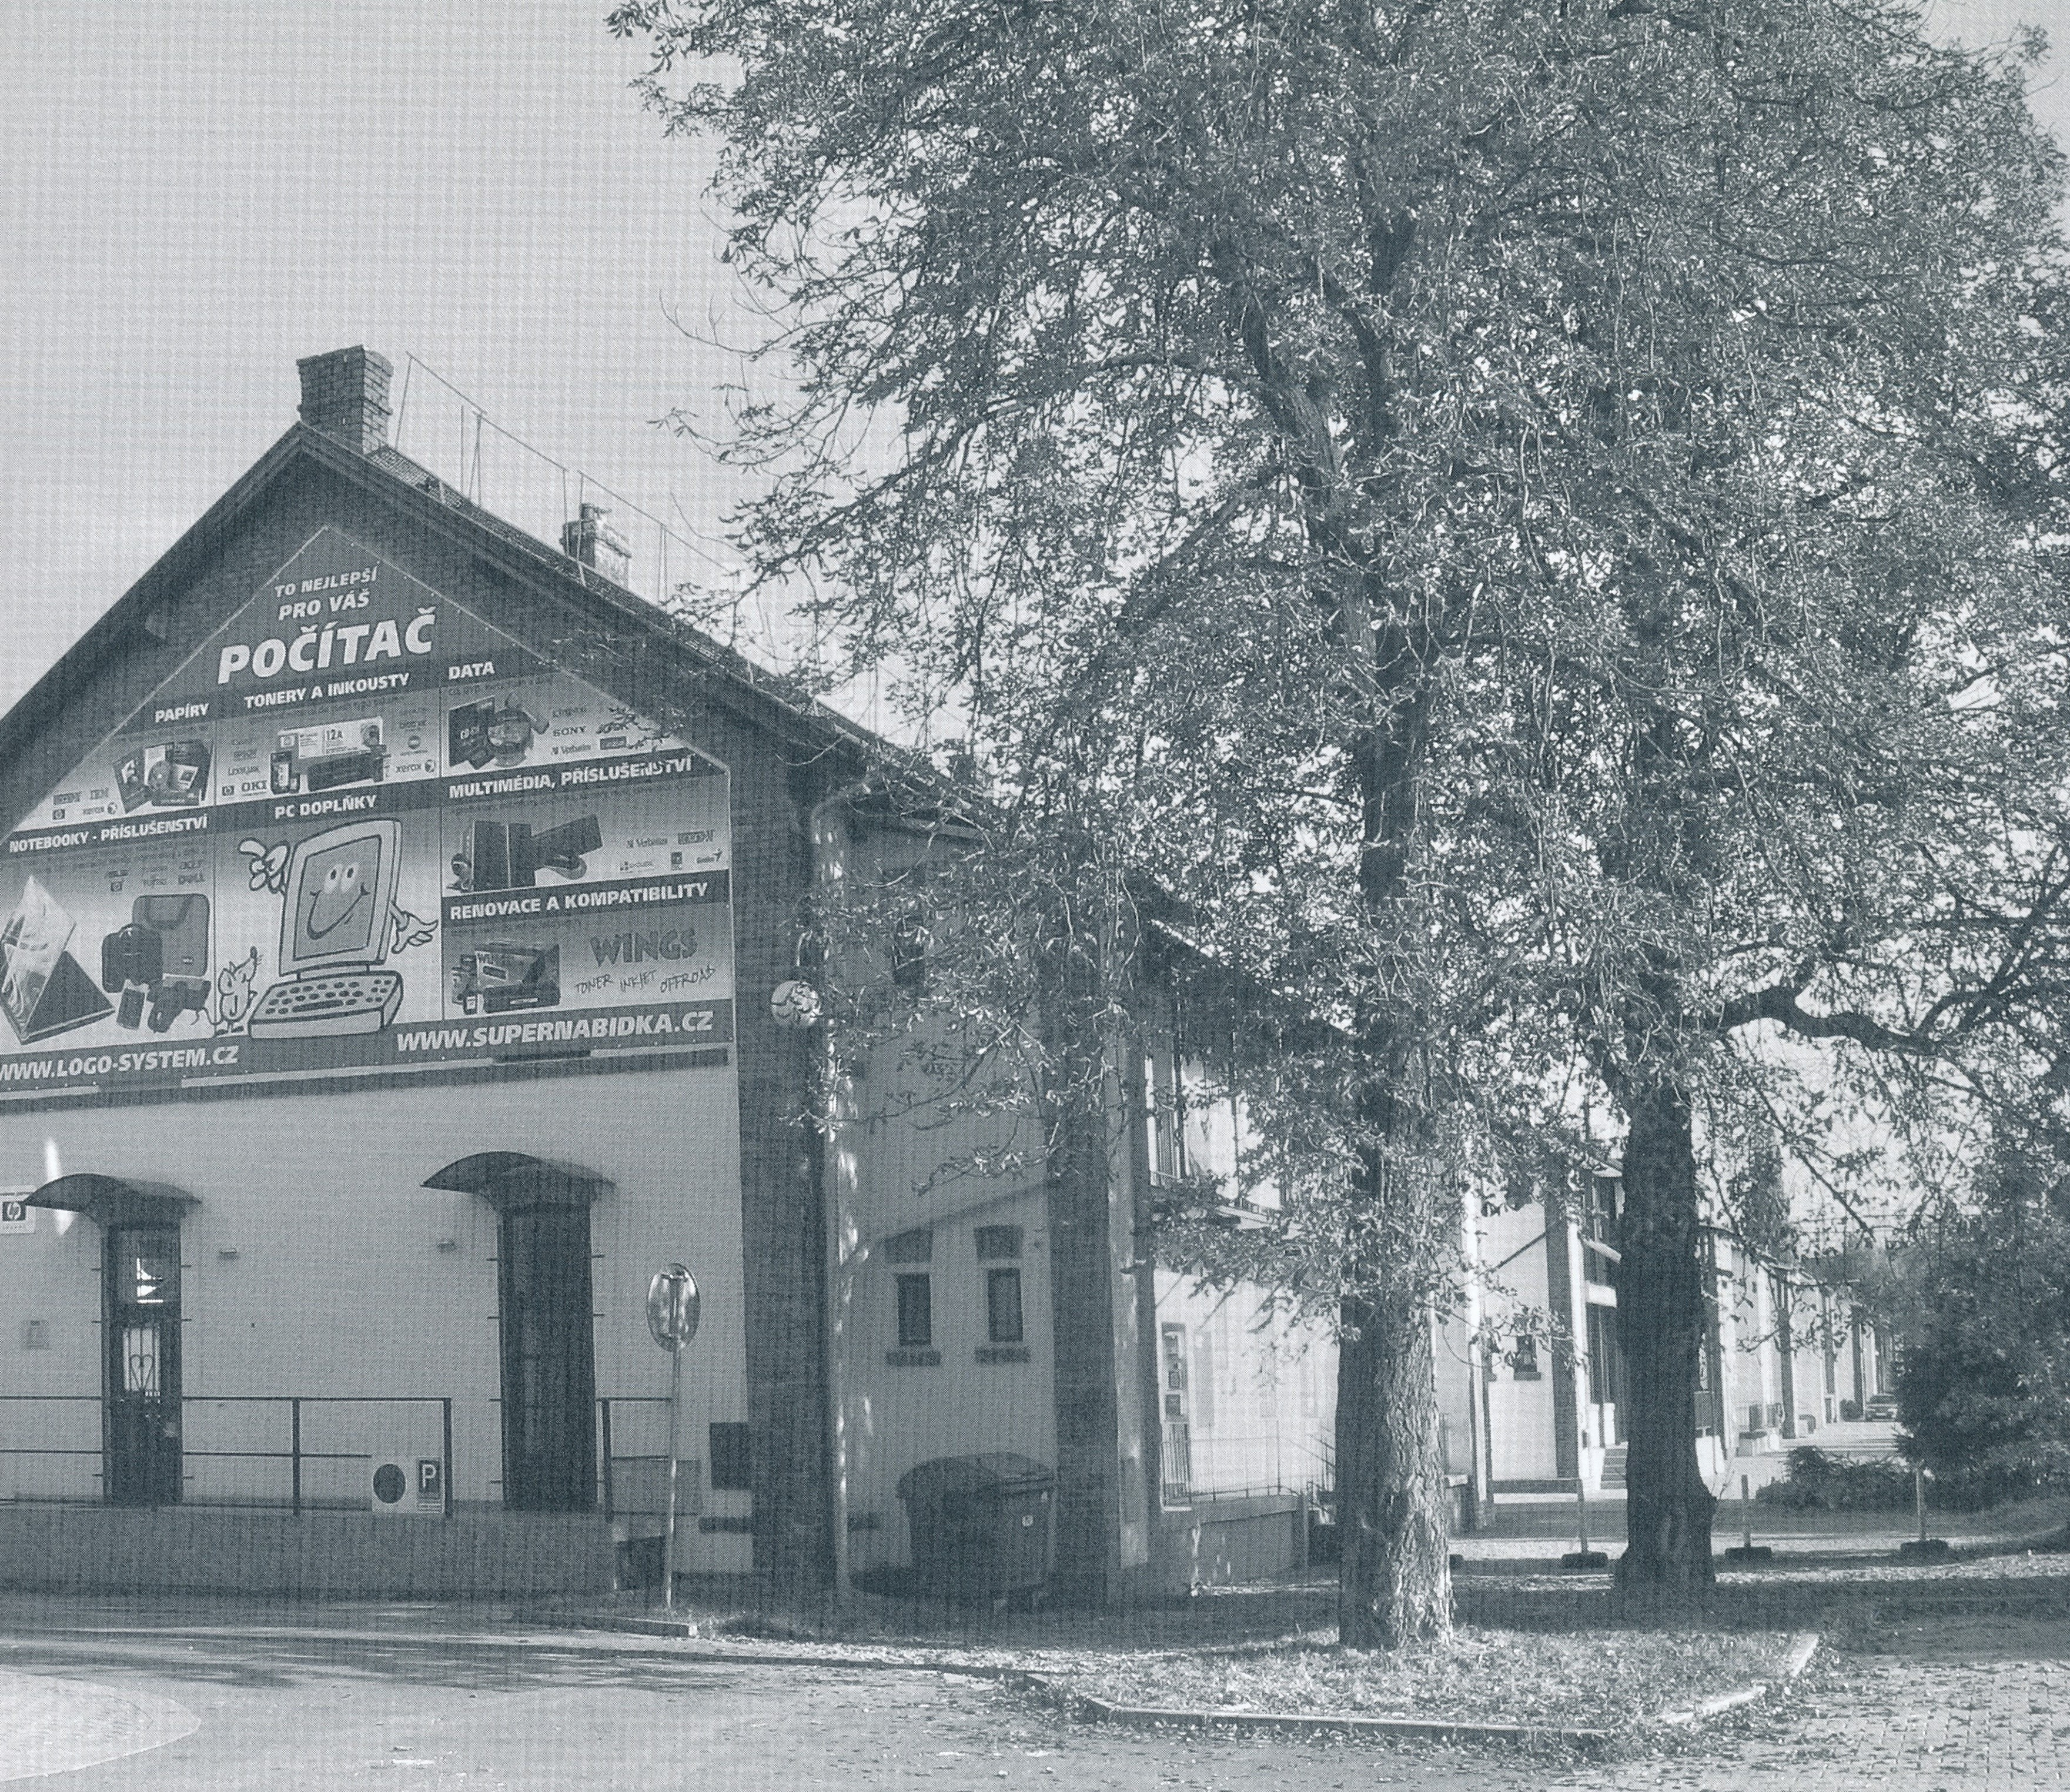
Urbanistický vývoj - Horní kolonie (U koule)
Postavena 1907 – 1910
Horizontální komunikace po pavlačích
Domy se zahrádkami
Z velké části dochovaná
JEMELKA, M. (ed.), Ostravské dělnické kolonie I. Ostrava 2011.
Mariánské Hory, Letecké foto, 70. léta 20. století
Mariánské Hory, Horní kolonie, foto, 2011

Slide 23
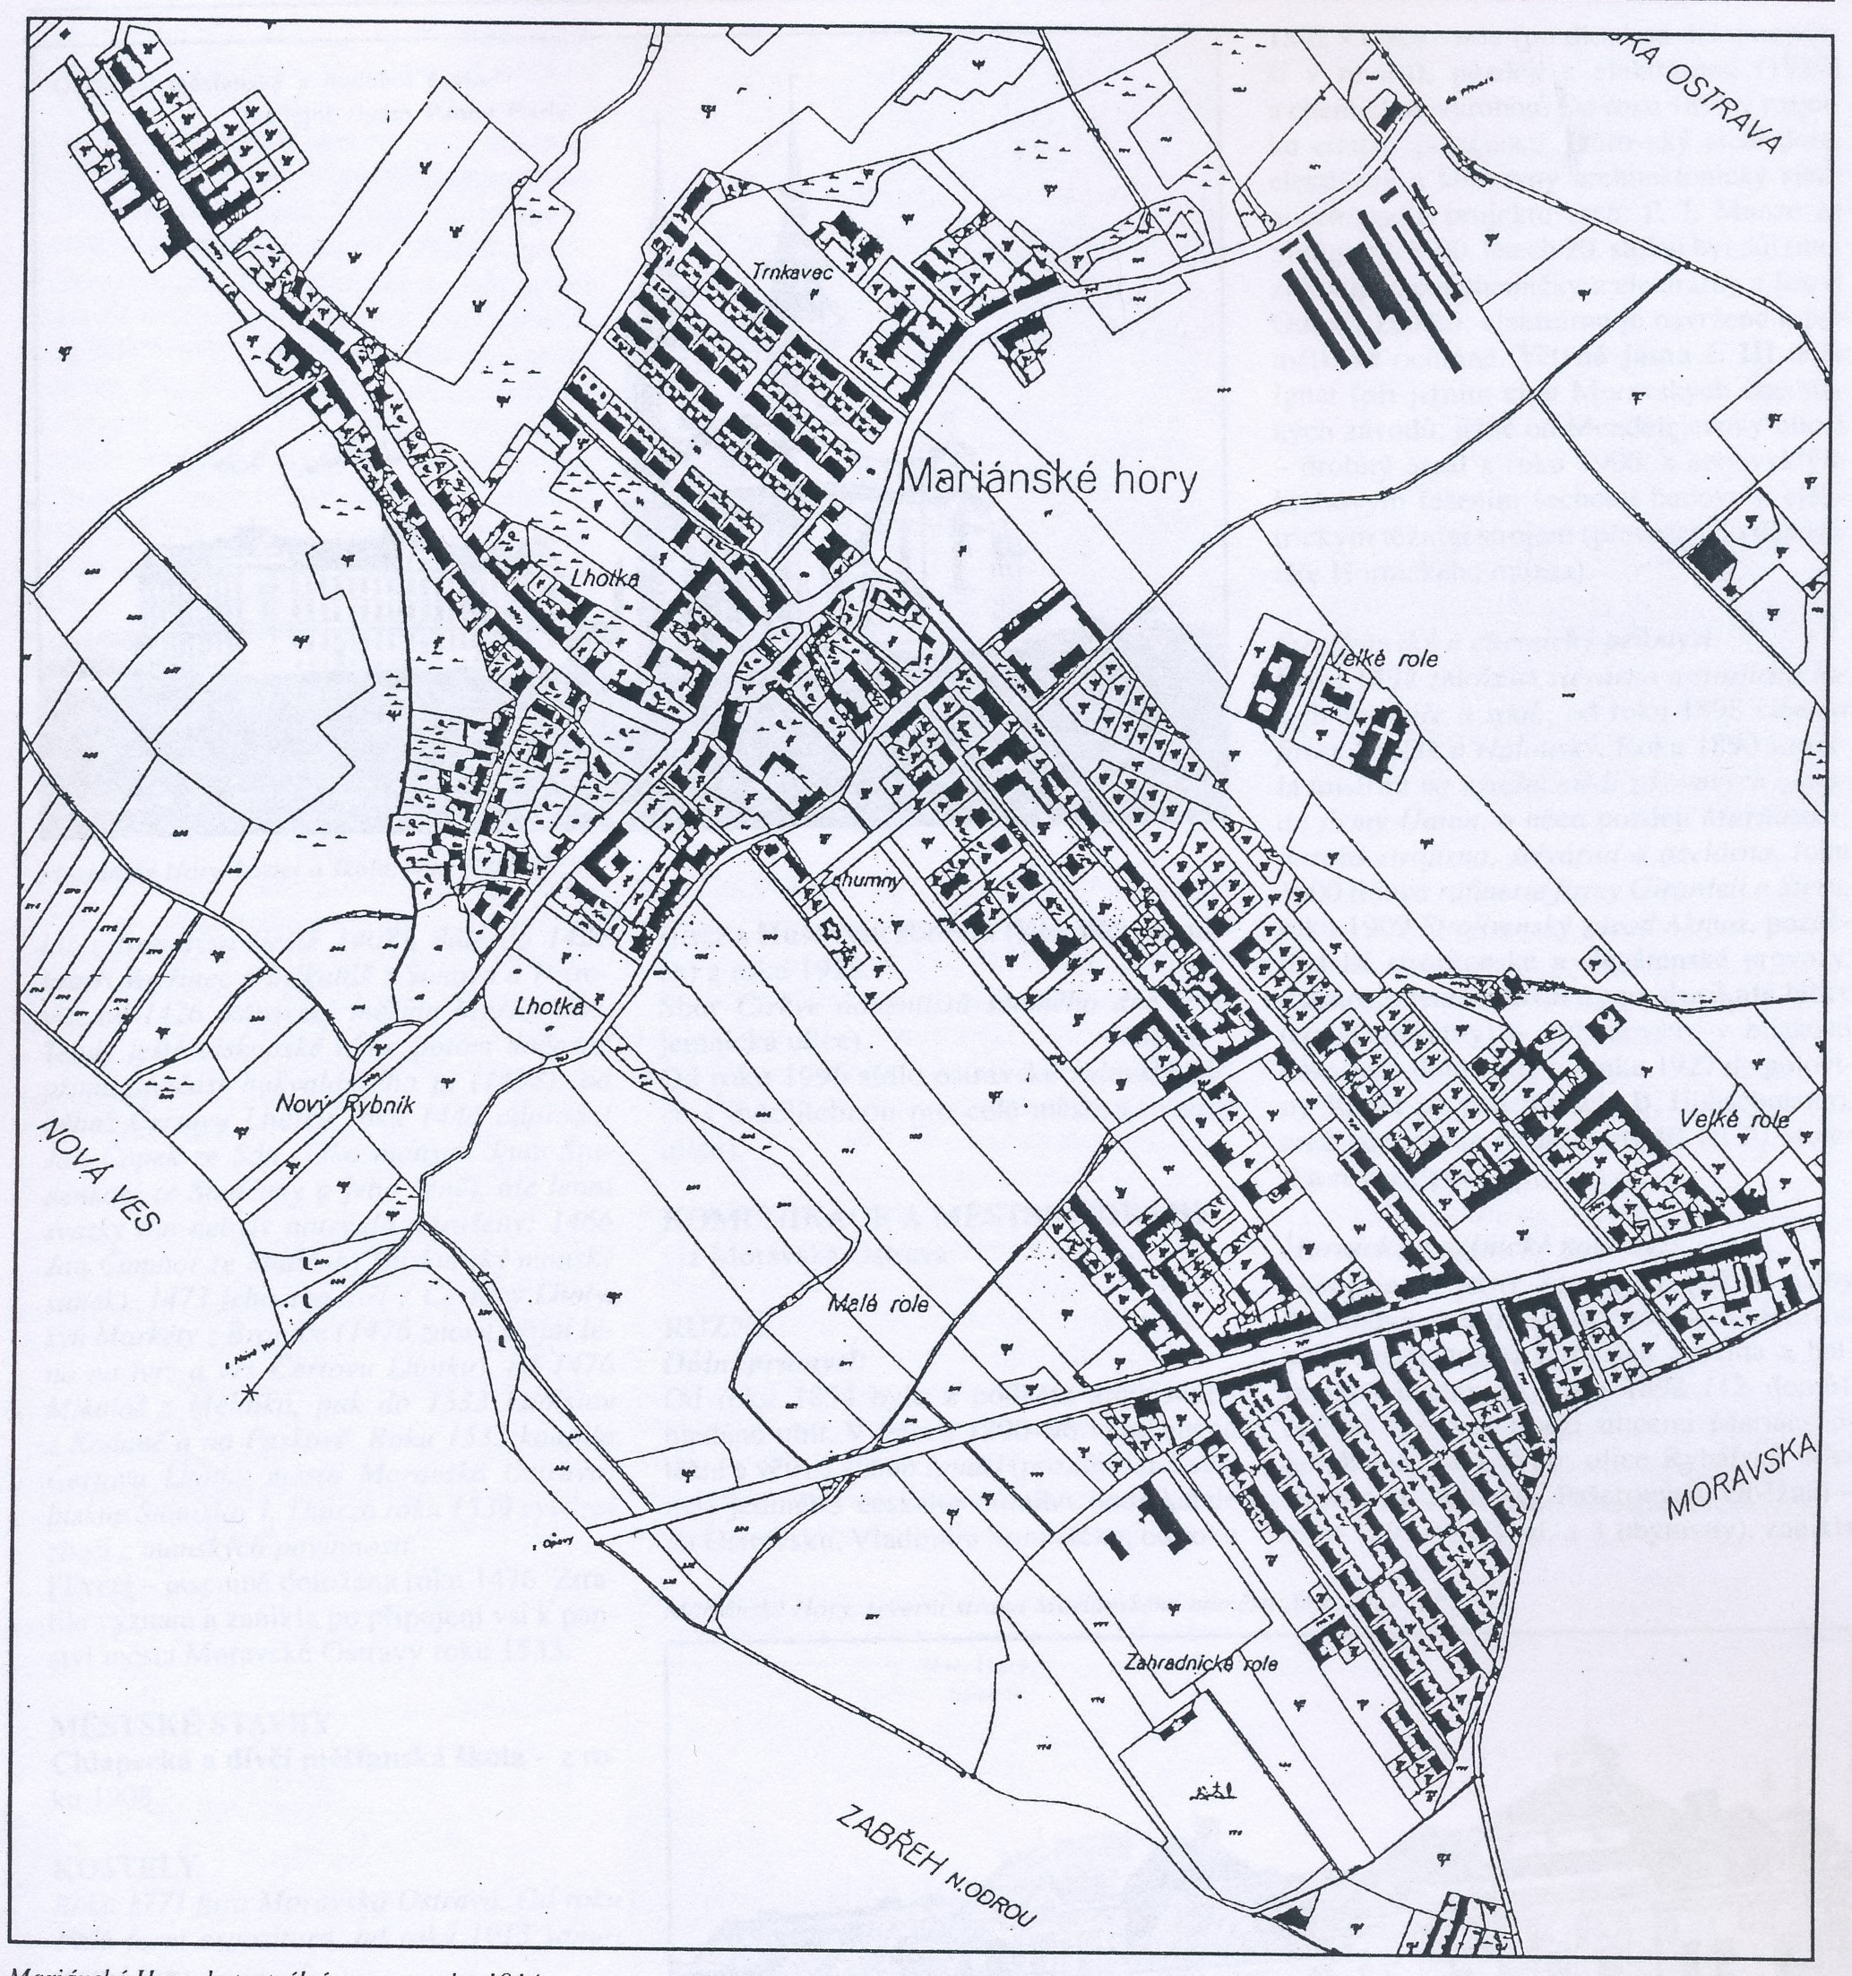
Urbanistický vývoj
Urbanistický vývoj směřoval šablonovitě,
ale 1900 nastoupil obecní tajemník Jan Grmela
1902 zastavovací plán od Camilla Sitteho – vložil diagonálu Korunní ulice od náměstí s radnicí, - vidět na katastrální mapě z r. 1914, dlouhodobá záležitost, narážela na majetkové problémy s vykupováním plužiny
1921 – 25 kolonie U kostela
Vilová čtvrť Zátiší
Mariánské Hory, katastrální mapa, 1914.
Kuča, K. (ed.), Města a městečka v Čechách, na Moravě a ve Slezsku. Praha 2003. Díl IV. Ml - Pan.

Slide 24
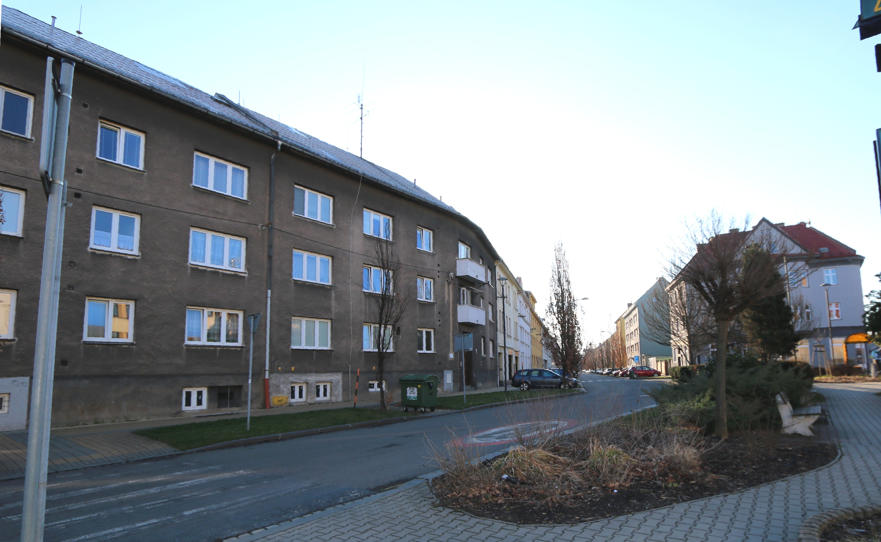
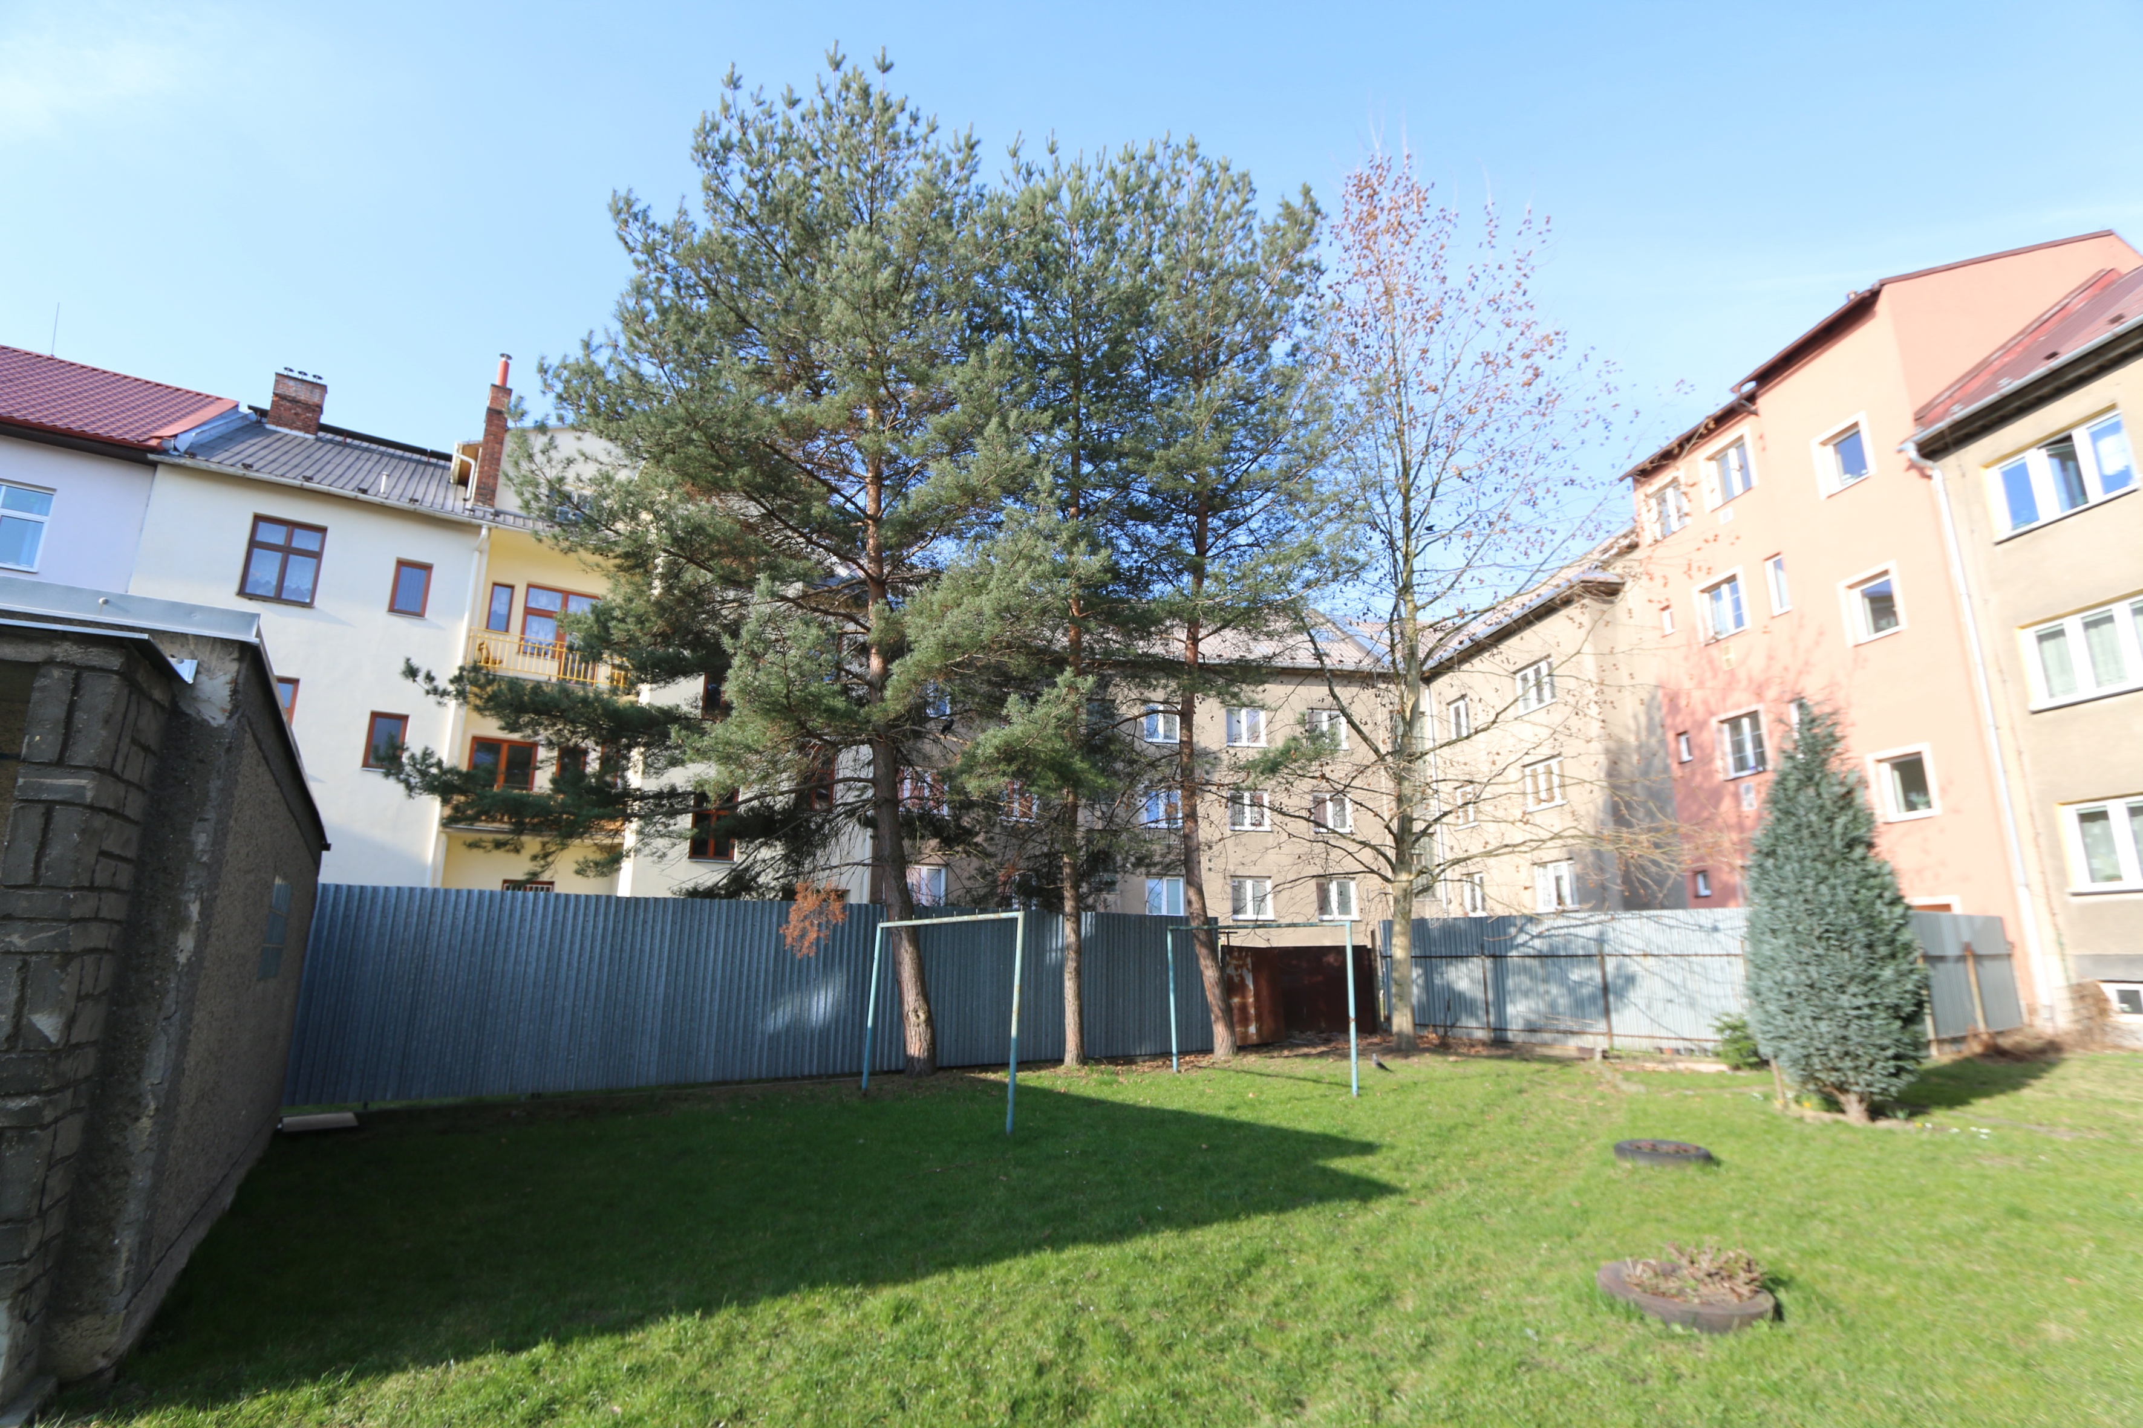
Urbanistický vývoj – ulice Korunní
Ve 20. letech 20. století byl postaven také rozměrný blok budov, obrácený hlavními průčelími do ulice Korunní

Slide 25
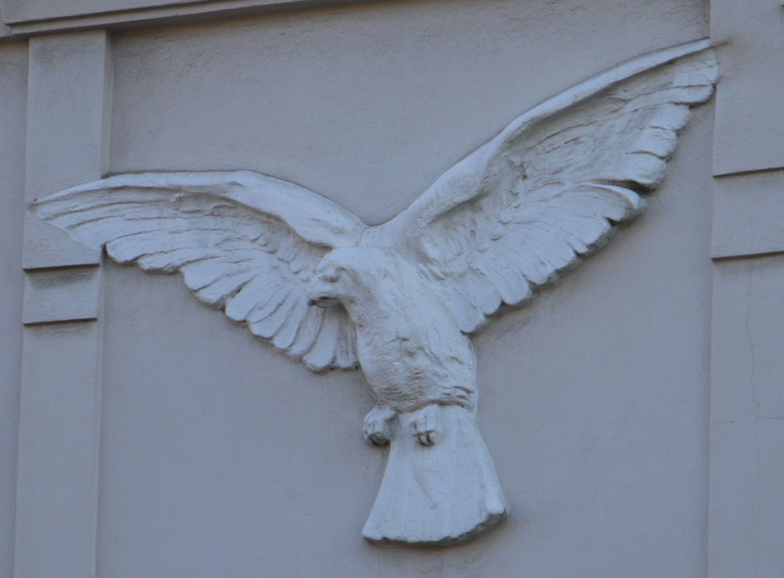
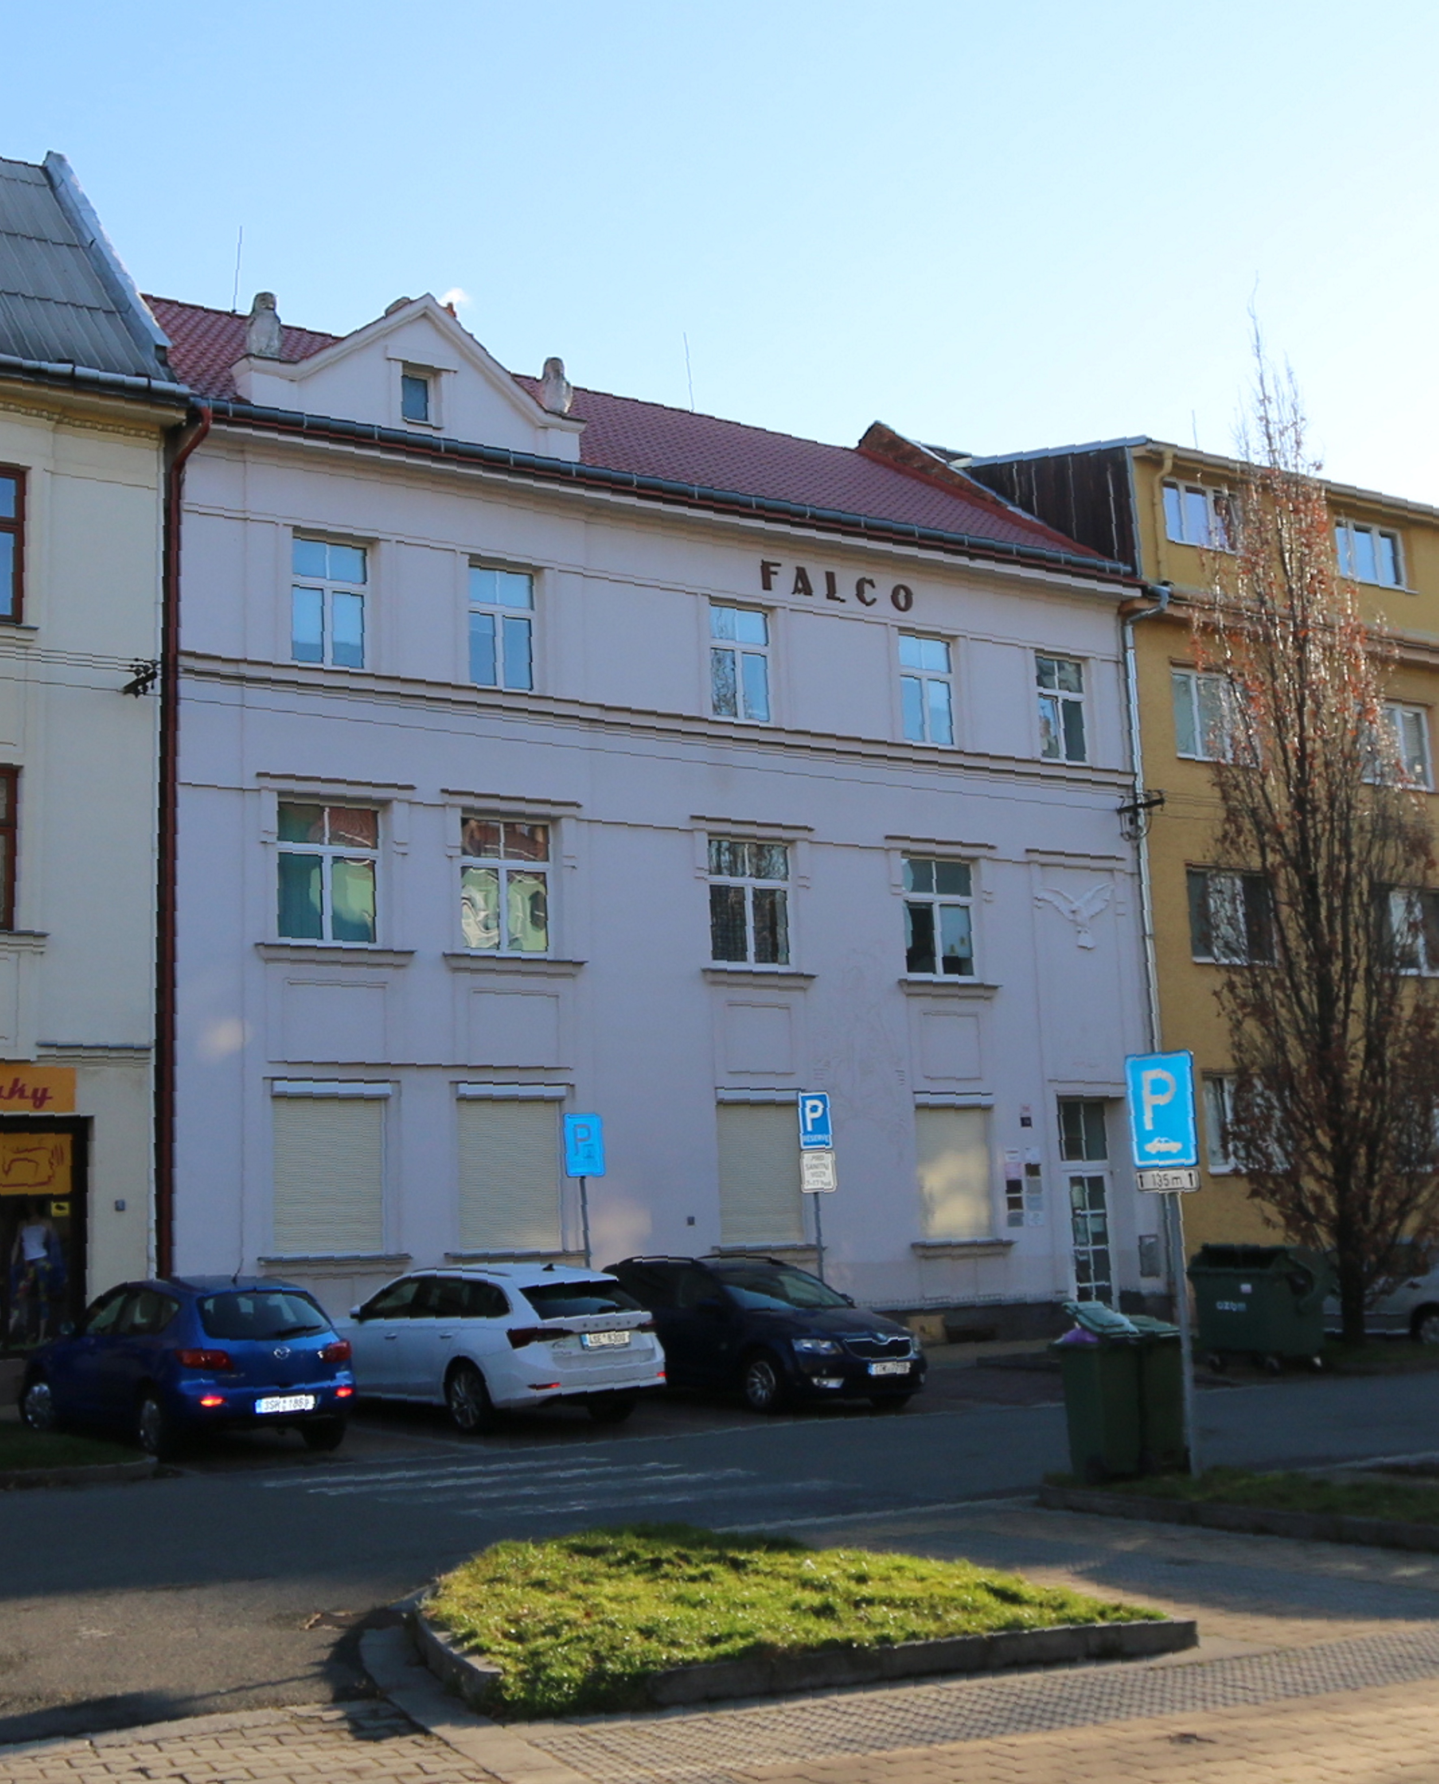
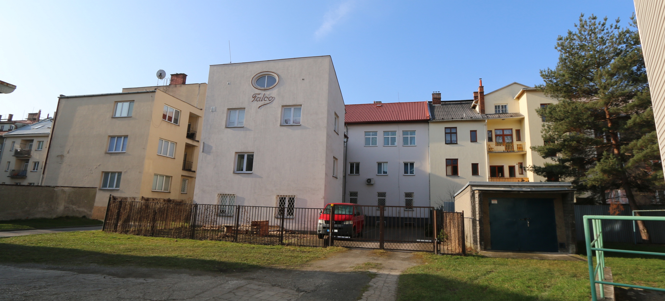
Urbanistický vývoj - Falco
Součástí tohoto bloku je i dům čp. 596, v němž roku 1931 přírodovědná laboratoř Falco zřídila nakladatelství a prodejnu učebnic, která zde působila do r. 1940
V letech 1932 – 35 pracovala v domě akcidenční tiskárna Ústředního spolku jednot učitelských na Moravě

Slide 26
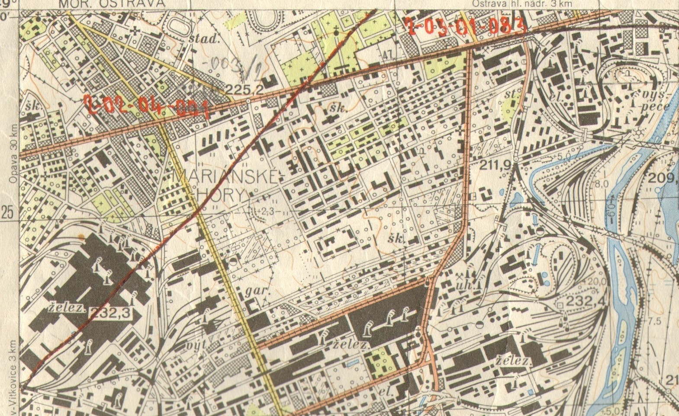
Urbanistický vývoj
Mezi školou a starou vsí zůstala velká nezastavěná plocha, jejíž rozvoj blokoval starý hřbitov, i když už existoval od roku 1914 nový Hřbitov za jižní kolonií
Velký rozvoj za 1. republiky, 1927 Čs. továrna na dusíkaté látky u dolu Ignát
Pro spojení Nové Vsi, návsi Mariánských Hor a Přívozu Novovesská ulice
Mapa oblasti Ostrava – jih, 1956
www.czzk.cz

Slide 27
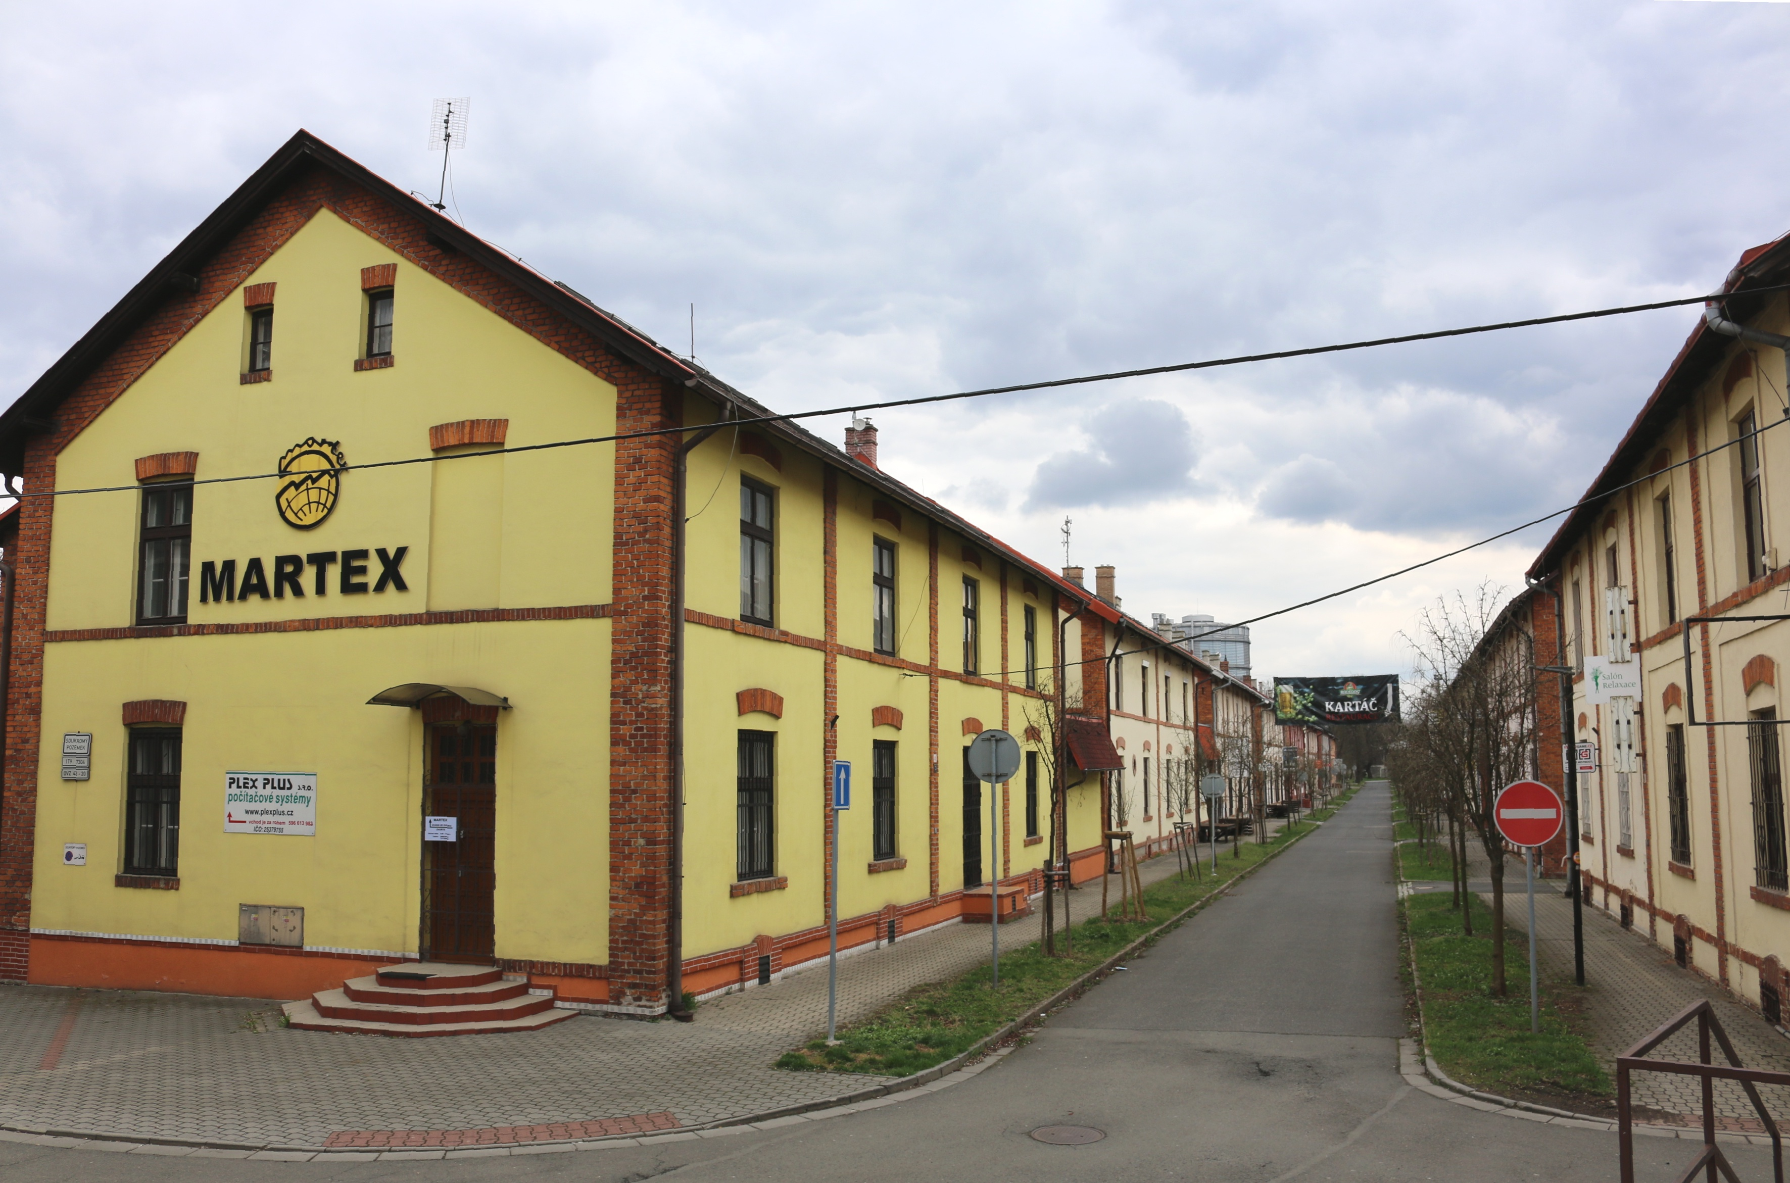
Urbanistický vývoj
2. polovina 20. století – dostavěno volné území mezi školou a návsí, kromě obytných domů sem umístili i komplex středních škol
1969 začala výstavba Fifejd na katastru MH
Devastace severozápadního sektoru kolem Novoveské, vznikla zde industriální a skladová zóny, jíž ustoupila i náves
70 – 80. léta 20. století – zástavba jižní části Mariánského náměstí
90. léta 20. století – zbořena Dolní kolonie a na jejím místě je supermarket
Mariánské Hory - dochována Horní kolonie, od 90. let 20. století adaptovaná pro nové využití, hodnotný urbanistický celek s dominantou kostela

Slide 28
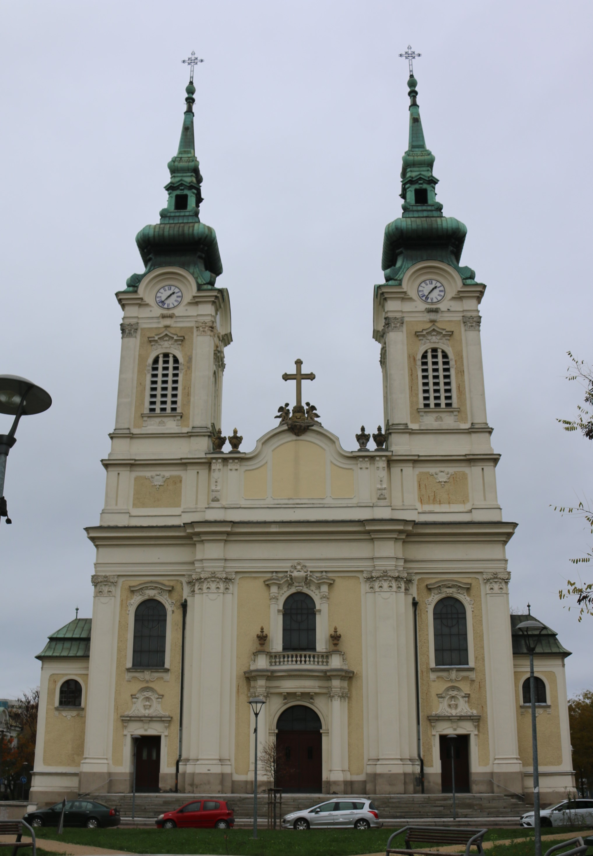
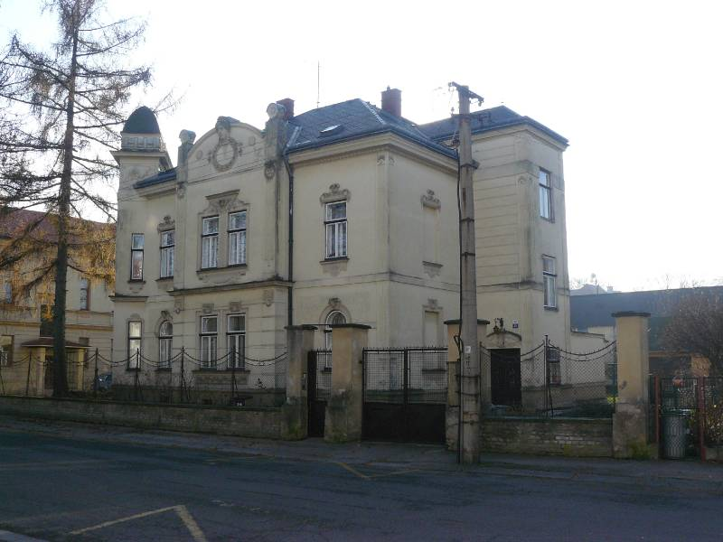
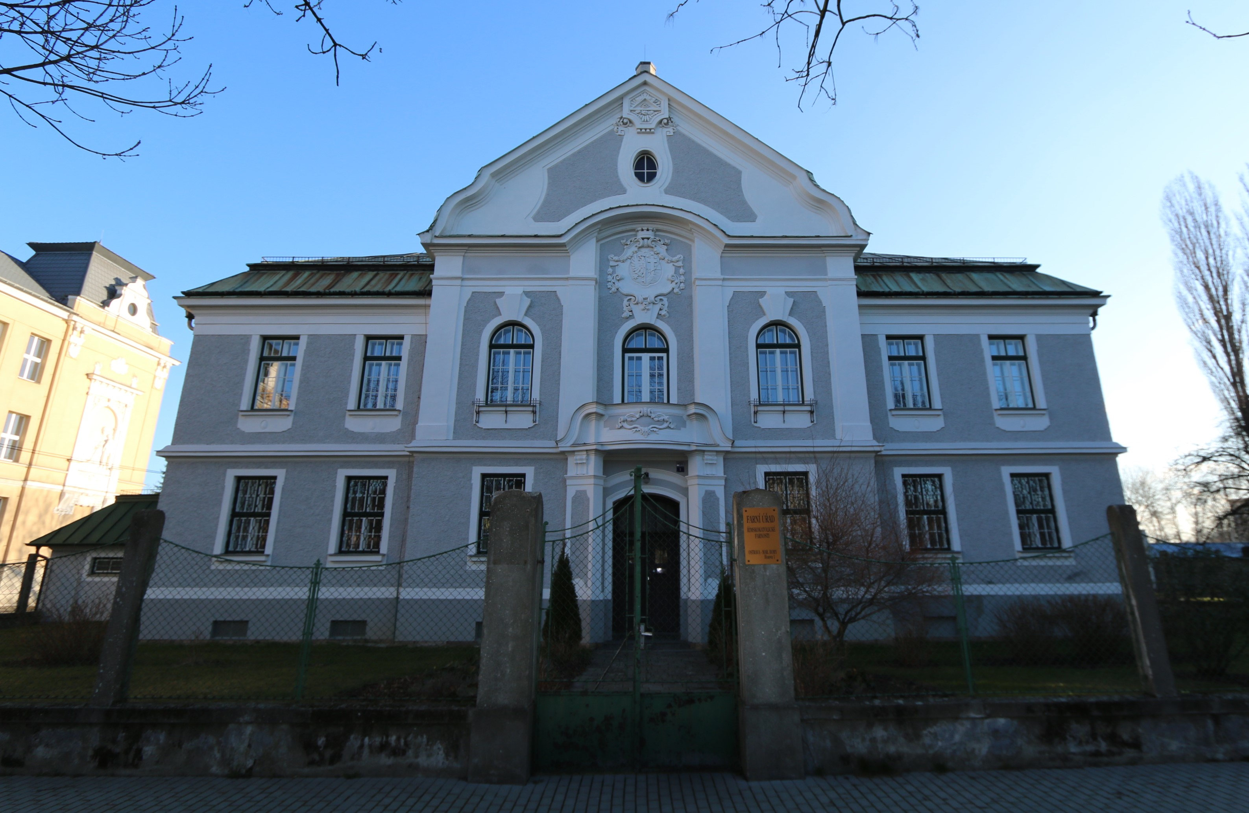
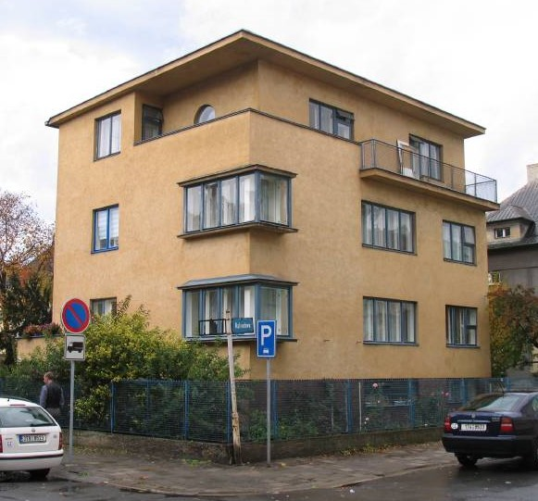
Památky v Mariánských Horách
MPZ není
V ÚSKP jen 4 objekty
Vila čp. 331 na ulici Nivnická
Kostel P. Marie Královny
Vila čp. 888 na ulici Tvorkovských
fara

Slide 29
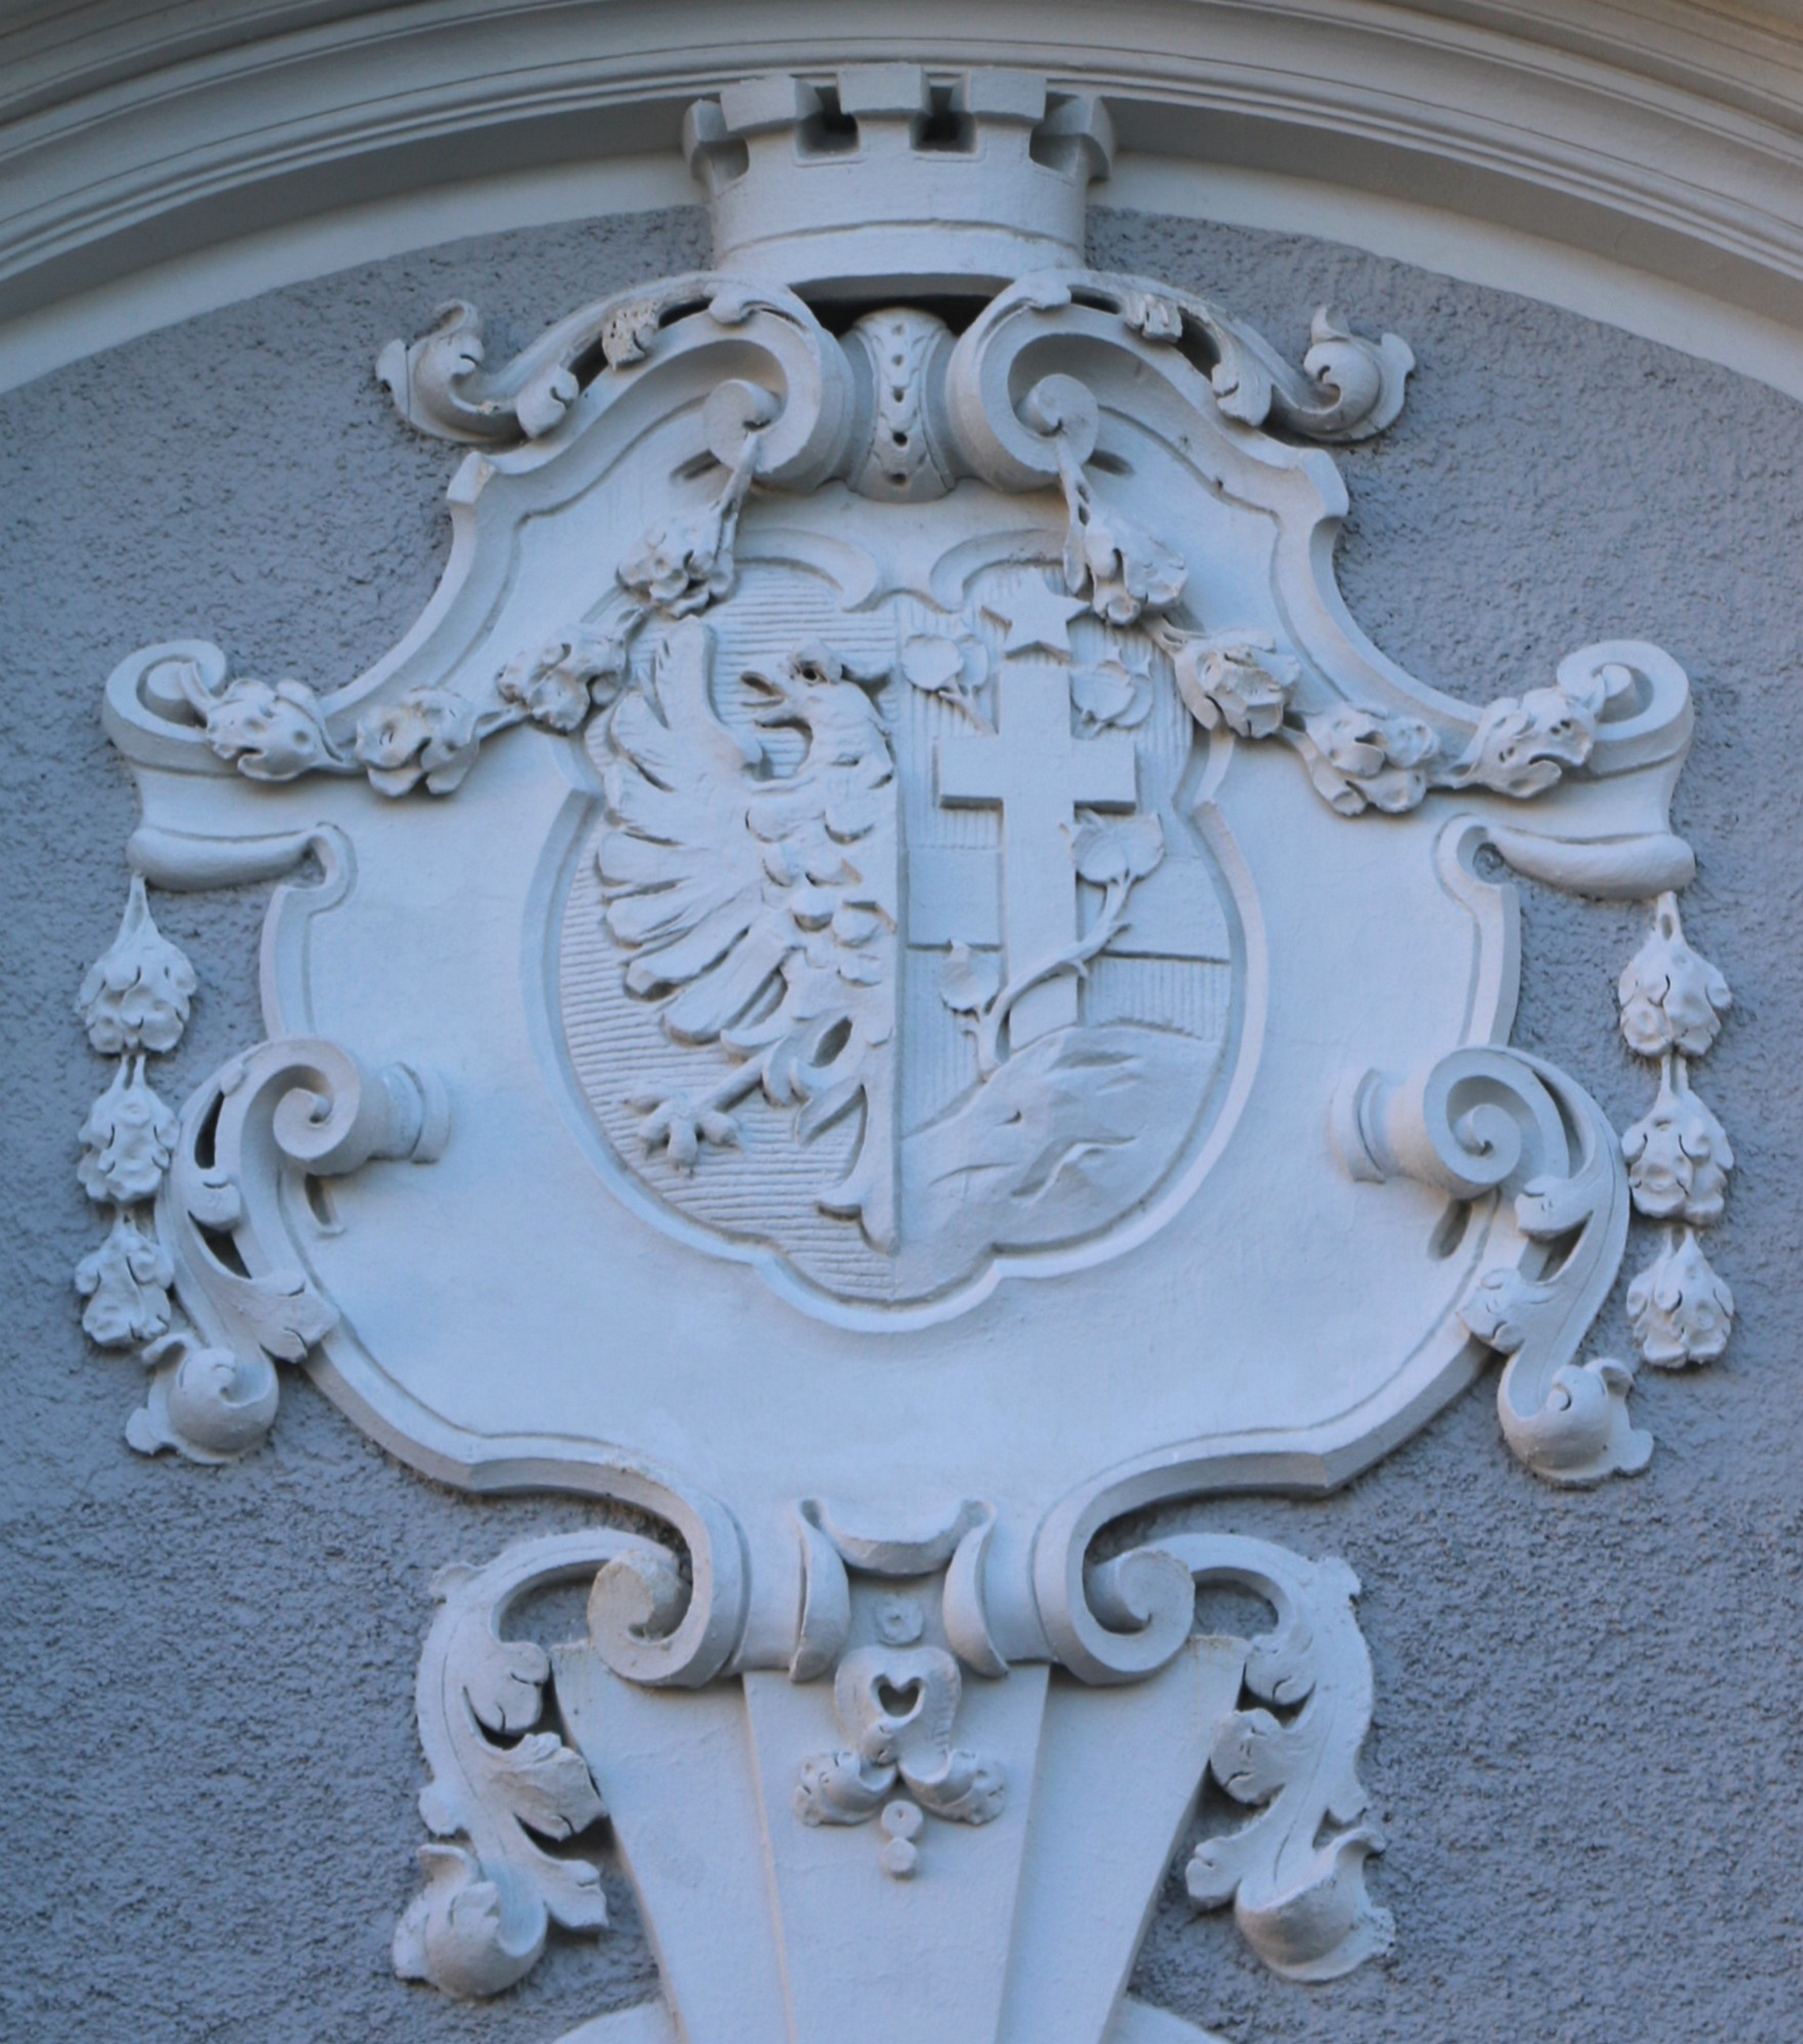
Závěr
Vývoj Mariánských Hor ovlivňovaly zvláště následující faktory:
Blízkost velkého města Moravské Ostravy
Surovinové bohatství a jeho zpracování
Znak Mariánských Hor, průčelí fary, 1911

Slide 30

Děkuji za pozornost
Mgr. Lucie Augustinková, Ph.D.
+420 727 97 6884
Lucie.augustinkova@vsb.cz
www.vsb.cz
Transformace formy a obsahu vysokoškolského vzdělávání na VŠB-TUO
NPO_VŠB-TUO_MSMT-16605/2022

